Slide 1
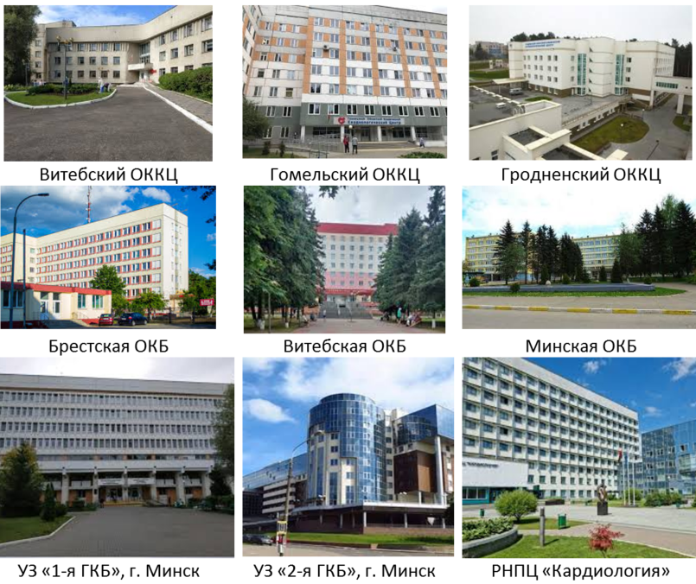
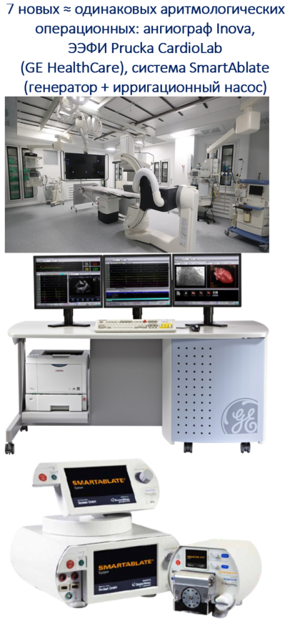
«Все счастливые семьи похожи друг на друга,
каждая несчастливая семья несчастлива по-своему»
Л. Н. Толстой, «Анна Каренина»
Аналогия, применимая к аритмологическим центрам Беларуси
Аритмология РБ, 2025 результаты работы
«Все успешные аритмологические центры Беларуси похожи друг на друга. Каждый менее успешный центр неуспешен по-своему».
по мотивам «Принципа Анны Карениной» / Л. Н. Толстого.
(ru.wikipedia.org/wiki/Принцип_Анны_Карениной) Применительно к аритмологическим центрам: Успех сложного проекта зависит от обязательного одновременного выполнения многих ключевых факторов. Невыполнение даже 1 из 6 ключевых условий способно погубить эффективную работу центра, даже если все остальные компоненты присутствуют.
Notes:
Суть: У счастливых проектов / союзов / семей схожая структура жизни, а неуспех / несчастье – это нарушение этой структуры разными способами.
Суть: Некоторые дети, проснувшись утром в мокрой постели, искренне не понимают, как такое произошло, и часто тоже ищут причину вовне. Например, что это приходил котик и написал. И никак не готовы принять ответственность на себя.
Во взрослой жизни мы, к счастью понимаем, что если у тебя мокрая постель, то виноват, как правило совсем не котик…
145 лет с момента публикации 1-го тома Роман издавался по частям, первая из которых была напечатана в 1875 году в «Русском вестнике».
Это знаменитая первая фраза романа Л. Н. Толстого «Анна Каренина», ставшая афоризмом.
Она означает, что счастье строится на общих принципах (взаимопонимание, здоровье, стабильность, общие ценности, уважение друг к другу), а причины несчастья всегда уникальны и индивидуальны. Эта концепция известна как «принцип Анны Карениной». Википедия +2
Основные аспекты фразы:
Источник: Роман «Анна Каренина» (1873–1877), Часть первая, Глава I.
Суть: У счастливых союзов схожая структура жизни, а неуспех / несчастье – это нарушение этой структуры разными способами.
Контекст: Фраза задает тон всему произведению, контрастируя упорядоченную жизнь с хаосом, вызванным изменной.
Этот принцип часто применяется не только к литературе, но и к анализу сложных систем, где для успеха требуется выполнение всех условий, а неудача наступает при нарушении любого из них.
Все счастливые семьи похожи друг на друга, каждая несчастливая семья несчастлива по-своему.
Все смешалось в доме Облонских. Жена узнала, что муж был в связи с бывшею в их доме француженкою-гувернанткой, и объявила мужу, что не может жить с ним в одном доме. Положение это продолжалось уже третий день и мучительно чувствовалось и самими супругами, и всеми членами семьи, и домочадцами.
Все члены семьи и домочадцы чувствовали, что нет смысла в их сожительстве и что на каждом постоялом дворе случайно сошедшиеся люди более связаны между собой, чем они, члены семьи и домочадцы Облонских. Жена не выходила из своих комнат, мужа третий день не было дома. Дети бегали по всему дому, как потерянные; англичанка поссорилась с экономкой и написала записку приятельнице, прося приискать ей новое место; повар ушел вчера со двора, во время самого обеда; черная кухарка и кучер просили расчета.

Slide 2
Основные тенденции 2025 г. в аритмологии
Выход на ≈ плато по числу операций имплантаций ЭКС и др. устройств (5425): в 2025 г. + 3,5% (595,5 / млн.) / (в 2024 г. – 5240; 572,3 / млн.; предыдущий рост 2023 → 2024 г. = 12,5%).
Завершена масштабная реконструкция рентгеноперационных для лечения тахиаритмий и ЭЭФИ во всех областных центрах.
Рост очереди на РЧА в РНПЦК – на пике > 2250 чел.
Снята критическая уязвимость аритмологической службы РБ от узкого звена РНПЦ Кардиология – от 1 единственной специализи-рованной аритмологической операционной (сейчас 2 операционных).
Работа расходными материалами за счет конкурсов 2024 г.
В концу года достигнуто снижение очереди ожидающих аблации, в т.ч. за счет областей.
Запуск имплантации ЭКС в новых МРКЦ.
Notes:
В 2025 г. число операций при имплантации электр. устройств (ЭКС и др) 5395 + 30 (лечка) = 5425 (вся РБ)
Растет число межрайонных центров имплантации ЭКС
В 2022 г открыты:
Брестская (2): Барановичи, Пинск
Витебская (2): Орша, Новополоцк (2022)
Гомельськая (0)
Гродненская область (1): Островецкая ЦРБ (2022)
Минская область (2): Солигорск, Борисов (2022)
Могилевская область (())
Открытие межрайонных центров имплантации ЭКС (и активизация работы существующих) было запланировано на 2021-22 гг. – Солигорская ЦРБ – пример образцового центра имплантации ЭКС.
Открытие новых региональных центров в крупных межрайонных центрах (с республиканским финансированием по ЭКС) позволило улучшить выявляемость пациентов и ↑ доступность помощи, пациентам, нуждающимся в имплантации ЭКС.
Поздняя (и неполная) поставка ЭКС по конкурсу 2023 г. (вплоть до 21.03.2023). Новый конкурс на ЭКС 2023 г. пока не начат.

Slide 3
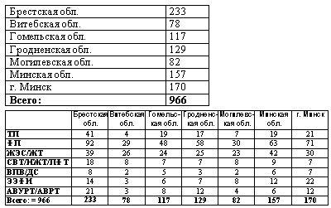
Очередь пациентов, прошедших отборочную комиссию в РНПЦ Кардиология и ожидающих выполнения аблации аритмий в РНПЦК
(на 06.04.2026; не включает ожидающих аблации по месту жительства)
Пока прекратились ежедневные обращения граждан в администрацию РНПЦ К, МЗ РБ, УД Президента РБ и др. ….
Notes:
Запись пациентов на комиссию – на декабрь 2027 г.
Весь 2022 г. прошел под знаком периодического отсутствия каких-либо расходных материалов (ЭКС, ИКД, катетров для аблации, интродьюсеров, событийных мониторов (январь-декабрь 2022 г.).
Часть недопоставленных в 2022 г. ЭКС не были перезапланированы на 2023 г и уже 2.5 мес. лежат на таможенном складе (лоты 1.2, 1.3 и 1.5: всего ≈ 900 шт).
Очередь пациентов, ожидающих аблации ФП преимущественно сосредоточена в РНПЦ К, г. Минске и РКМЦ.
Очередь пациентов, ожидающих аблации и сложных имплантации по-прежнему сосредоточена в РНПЦК.
Планируется реконструкция рентгеноперацион-ных в нескольких областных центрах, в рамках которой произойдет оснащение операционных ЭФИ-системами + РЧА-генераторами + насосами (конкурс шел в течение всего 2022г, и наконец (на 03.2023) вышел на уровень экспертного заключения).

Slide 4
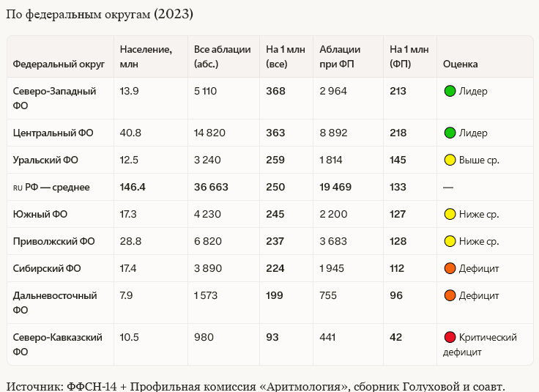
Доля отдельных видов операций для лечения нарушений ритма сердца и проводимости от всех аритмологических операций по РБ в 2025 г. (n = 7862)
Все аблации аритмий в РБ = 264,6 / млн.
2025 – 595,6 / 1 млн. населения
2024 – 572,3 / 1 млн. населения
2023 – 502,5
2022 – 429,3
2021 – 387,7
2020 – 341,1
2019 – 311,6
2018 – 349,8
2017 – 304.7
2016 - 341,4
Аблации при ФП = 68,1 / млн.
БЕЛАРУСЬ
Средней уровень
Доля ЭКС в структуре операций при аритмиях в 2024 г. = 56,7%
ESC-EHRA atlas on heart rhythm disorders 2025 Europace. 2025 Jul 23;27(7):euaf124. doi: 10.1093/europace/euaf124 (Arrhythmia care in ESC member countries: the)
Notes:
Общее количество клиник, в которых выполняются ааблации при аритмиях сердца = 133 (в 2024 г.)
Из них > 600 аблаций сделаны в 25 клиниках.
Во всех этих 25 клиниках есть выделенные операционные и коечные отделения для лечения нарушений ритма сердца.
Без этого, похоже, не работает, особенно с фибрилляцией предсердий.
У нас: Лечка сделала + 140 аблаций (всех)
примем, что лечка сделала 41 аблацию ФП Тогда общее число аблаций при ФП по РБ = 579+41 – 620 операций = 620/ 9,109 = 68,1 / млн
2025 ESC-EHRA atlas on heart rhythm disorders

Slide 5
Рентгенэндоваскулярные методы лечения нарушений ритма: все операции имплантации +замены ЭКС и др. электронных устройств
«+» 2470 шт. к «дну» 2019 г.
В 2025 г. отмечается постепенный выход на плато по числу имплантаций / замен ЭКС (и др. электронных устройств).
Notes:
в 2022 г. = 3973 включая РКМЦ = 60 и Кордис =13
«Сначала мы жили бедно, а потом нас обокрали»
Сначала мы думали, что худшим годом был 2017 г, когда количество имплантаций снизилось на 18,2% по отношению к лучшему 2015 г.
Затем была тенденция к восстановлению в 2018 г.
Но 2019 г. оказался самым плохим с 2015 г. – падение числа имплантаций на 21%.
Причина – несостоявшийся централизованная закупка по ЭКС 2019 г.
Это самый низкий уровень имплантаций ЭКС за последних 7 лет.
А ведь имплантация ЭКС реально снижает смертность пациентов со структурными заболеваниями сердца.

Slide 6
Имплантация ЭКС (первичная + замены) имплантируемых электронных устройств в регионах Республики Беларусь в 2020-25 гг.
595,6 на 1 млн. населения (2025 г.)
2022 г. – 421,4 ; 2023 г. – 502,5 / млн., 2024 г. – 572,3 / 1 млн.)
ЭКС из централизованной закупки распределялись, пропорционально числу населения в регионе. Доля регионов в 2025 г. = 84,4% (от общего по РБ; ≈ 2024 г . = 85,4%)
Большинство регионов выровнялось по частоте имплантации ЭКС (440-500 / 1 млн)
Notes:
Большинство регионов увеличило число имплантаций и замен на 1 млн. / населения
Доля регионов не изменилась по отношению к 2023 г. (85,5%). Значительное число замен, особенно сложных устройств производилось на базе РНПЦ Кардиология.
Области выровнялись м-ду собой по числу имплантаций ЭКС / млн.
За исключением Витебской области (где самое низкое число имплантаций ЭКС – 365,1 / млн, хотя и выросло на 15,9% к 2023 г.)
Лидерами по количеству имплантаций на 1 млн. населения являются г. Минск, Минская область; за ними дружно идут Гродненская, Брестская и Могилевская области – те регионы, где налажен отбор пациентов на отборочной комиссии, осуществляется ВЭБ консультирование и функционируют дополнительные центры имплантации в межрайонных центрах, помимо областных центров.

Slide 7
Имплантация ЭКС (первичная + замены ЭКС и СРТ-Р) [без ИКД, СРТД, событийных мониторов, электродов, экстракций] в регионах Республики Беларусь в 2024-25 гг.
513,2 на 1 млн. населения (2025 г.)
Доля регионов в 2025 г. = 84,4% (от общего по РБ; ≈ 2024 г . = 85,4%)
Большинство регионов выровнялось по имплантации / заменам ЭКС (420-480 / 1 млн. населения)
Notes:
Чистые имплантации ЭКС, СРТР (без ИКД, СРТД, событийных мониторов и электродов) 513,2 на 1 млн. населения (2025 г.) с учетом Лечки (т.е. 30 имплантаций / замен)
Большинство регионов увеличило число имплантаций и замен на 1 млн. / населения
Доля регионов не изменилась по отношению к 2023 г. (85,5%). Значительное число замен, особенно сложных устройств производилось на базе РНПЦ Кардиология.
Области выровнялись м-ду собой по числу имплантаций ЭКС / млн.
За исключением Витебской области (где самое низкое число имплантаций ЭКС – 365,1 / млн, хотя и выросло на 15,9% к 2023 г.)
Лидерами по количеству имплантаций на 1 млн. населения являются г. Минск, Минская область; за ними дружно идут Гродненская, Брестская и Могилевская области – те регионы, где налажен отбор пациентов на отборочной комиссии, осуществляется ВЭБ консультирование и функционируют дополнительные центры имплантации в межрайонных центрах, помимо областных центров.

Slide 8
Количество имплантаций (+замен) ИКД в регионах РБ (2021-25 гг.)
20,5 ИКД / 1 млн. в 2025 г. ; из них первичных импл. ИКД = 17,5 / 1 млн.
(в 2024 г. – 26,2 / 1 млн.;в 2023 г. – 22,5 / 1 млн., 2022 г. – 14,3 / 1 млн. (в основном в РНПЦ К), в 2021 г. – 8.2 / 1 млн. населения
Доля регионов (+ Минск) в первичной имплантации ИКД в 2025 г. = 55,9%
Notes:
Плохо!
Число имплантаций ИКД снизилось во всех регионах, а в 4-х их них (Витебская, Гомельская, Минская и Могилевская) составила = 0.
В 3 областных центрах (Витебская, Гомельская, Могилевская) в течение 3 последних лет за средства местных бюджетов не закуплено ни одного ИКД = 0.
Централизованная закупка в количестве 40-50 устройств распределялись в Г РНПЦ Кардиология.

Slide 9
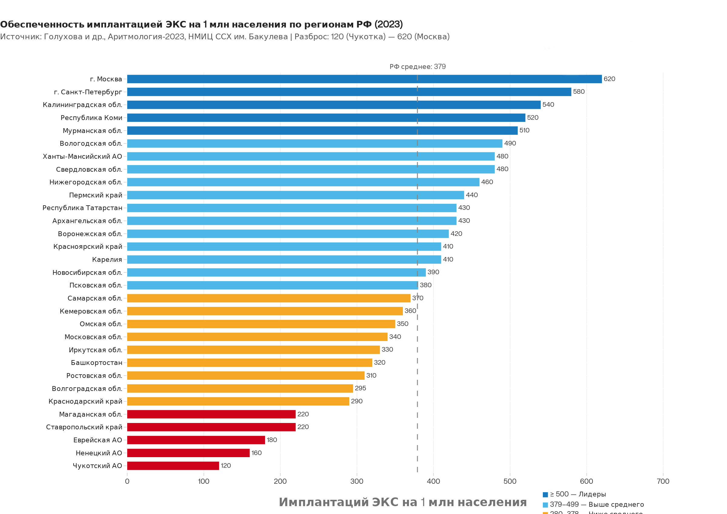
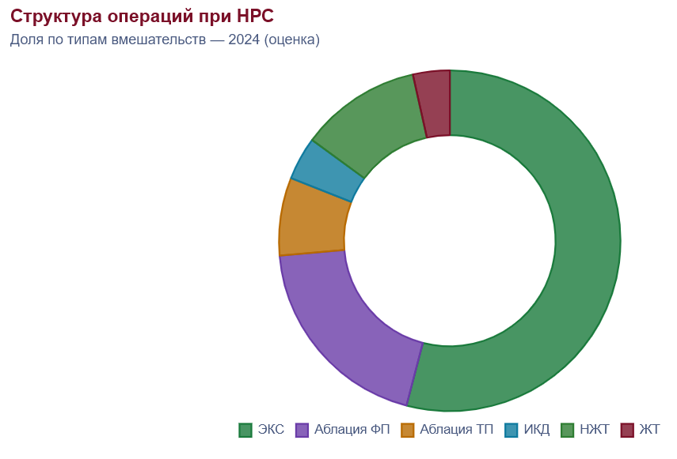
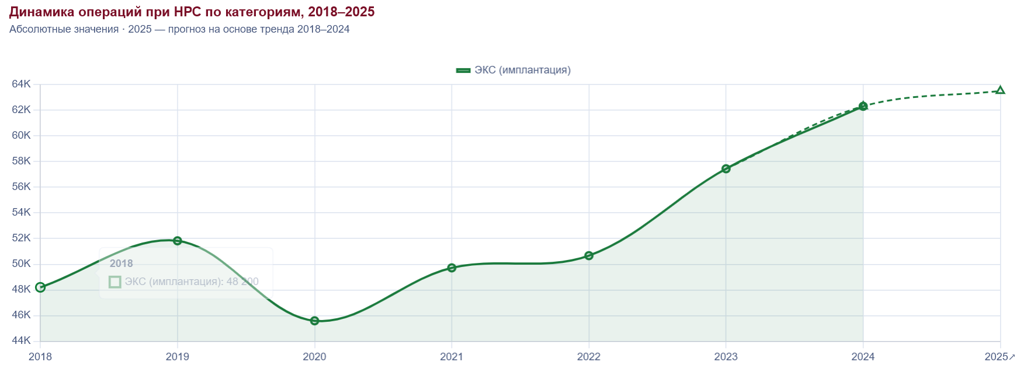
Имплантации ЭКС на миллион населения в Российской Федерации
Доля ЭКС в структуре операций при аритмиях в 2024 г. = 56,7%
56,7%
2025 – 595,6 / 1 млн. населения
2024 – 572,3 / 1 млн. населения
2023 – 502,5
2022 – 429,3
2021 – 387,7
2020 – 341,1
2019 – 311,6
2018 – 349,8
2017 – 304.7
2016 - 341,4
БЕЛАРУСЬ
Средней уровень
«Аритмология – 2023» (НМИЦ ССХ им. А.Н. Бакулева, 2024) и данные ФФСН-14 Минздрава России.
Динамика ЭКС на миллион населения в Российской Федерации
Notes:
Вот полные данные по обеспеченности регионов РФ имплантацией ЭКС согласно отчёту Голуховой и соавт. «Аритмология – 2023» (НМИЦ ССХ им. А.Н. Бакулева, 2024) и данным ФФСН-14 Минздрава России.
Ключевые цифры по России
По данным ФФСН-14, в 2023 г. в РФ выполнено 55 441 имплантация ЭКС – это 379 операций на 1 млн населения. По сравнению с 2019 г. рост составил +7,0%, а за 10 лет (2014–2023) – +40,5%. Для сравнения: среднеевропейский показатель составляет около 900–950 на 1 млн (данные EUCOMED/EHRA), то есть Россия отстаёт в 2,5 раза.
Ключевые выводы из отчёта Голуховой
Разброс – 5-кратный: от 620/млн (Москва) до 120/млн (Чукотка). Это значительно выше, чем разброс по стентированию КА, который за 10 лет сократился в 2 раза – для ЭКС сопоставимого выравнивания не произошло.
Более 85% имплантаций выполняется пациентам старше трудоспособного возраста.
Системная причина неравенства – концентрация объёмов ЭКС в крупных федеральных и региональных центрах, тогда как малые регионы (СКФО, ДФО) остаются в дефиците.
Динамика роста: за 2018–2023 гг. число операций при НРС выросло на 21,7% (с 82 254 до 100 138), а имплантации ЭКС – на +7% к 2019 г.
⚠️ Важная оговорка: Региональные цифры по отдельным субъектам в свободном доступе представлены только в виде картограмм в самом сборнике «Аритмология – 2023» (печатное издание, ISBN 978-5-7982-0465-6). Цифры по конкретным регионам выше – расчётные, основанные на данных ФФСН-14 по федеральным округам и известных долях населения. Для точных данных по каждому субъекту необходим доступ к полному тексту сборника (стр. 193–209, глава 4).

Slide 10
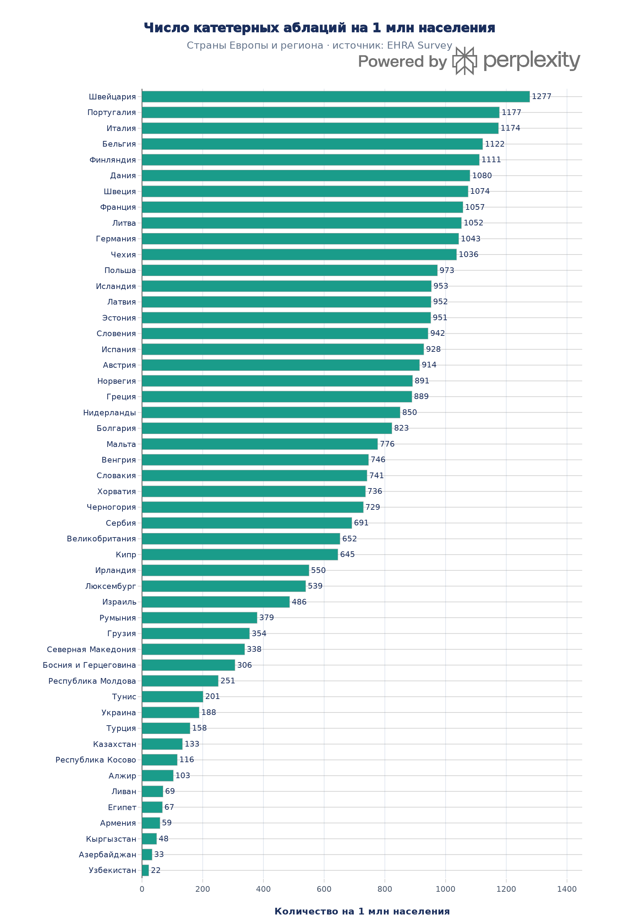
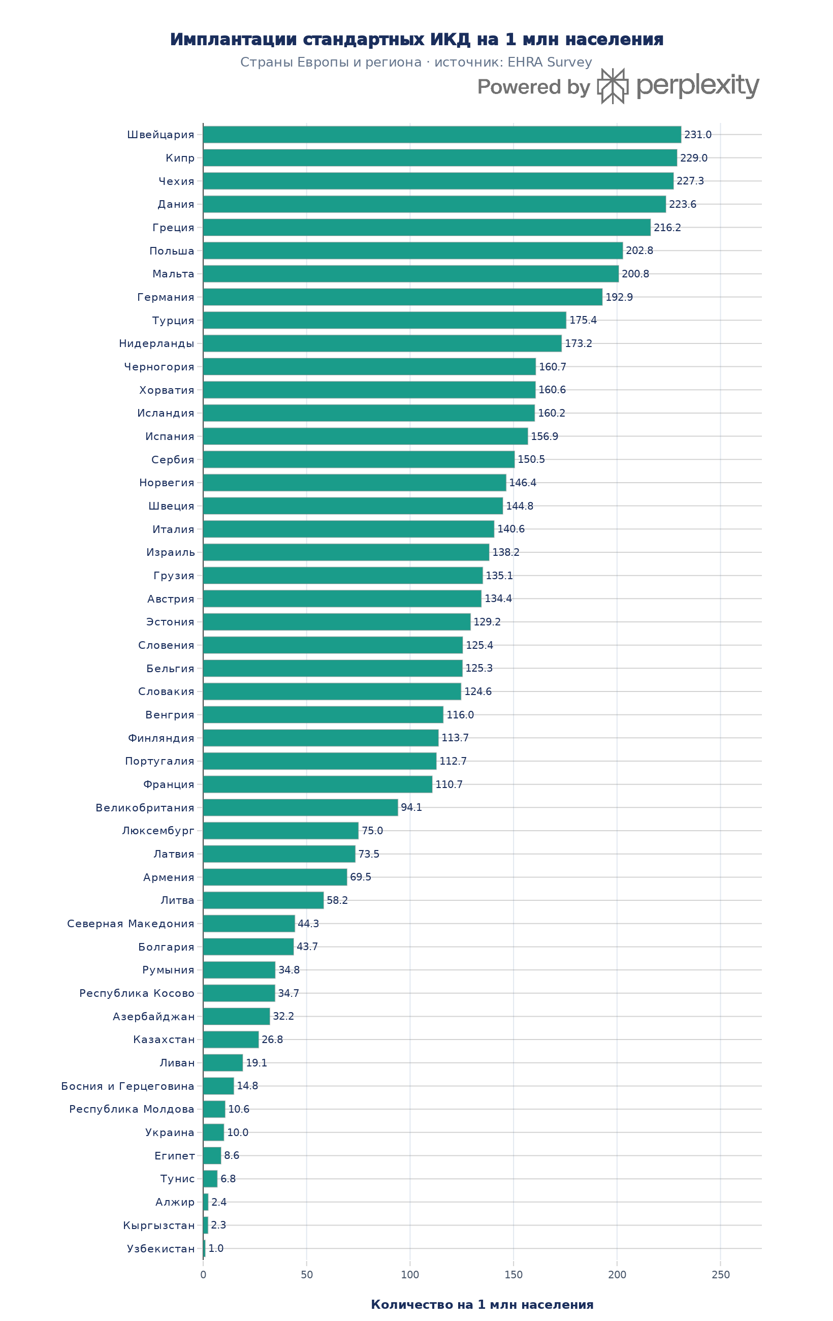
Где мы на фоне Европы (2023-24 гг.): ЭКС / 1 млн. Эндоваскулярные ИКД / млн.
Операции имплантации / замены всех электр. устройств.
2025 – 595,6 / 1 млн. населения
2024 – 572,3 / 1 млн. населения
2023 – 502,5
2022 – 429,3
2021 – 387,7
2020 – 341,1
2019 – 311,6
2018 – 349,8
2017 – 304.7
2016 - 341,4
Имплантации и замены ЭКС всех типов в РБ = 513,2 / млн. (2025 г.)
Имплантации и замены ИКД/СРТД всех типов в РБ = 20,5 / млн. (2025 г.)
БЕЛАРУСЬ
Средней уровень
ESC-EHRA atlas on heart rhythm disorders. 2025 Europace. 2025 Jul 23;27(7):euaf124. doi: 10.1093/europace/euaf124 (Arrhythmia care in ESC member countries: the)
Доля ЭКС в структуре операций при аритмиях в 2024 г. = 56,7%
Notes:
Данные по последнему раппортированному страной году – 2023-2024 г.
(т.е. 2023 и для части 2024 г.)
по данным ESC-EHRA atlas on heart rhythm disorders 2025 Europace. 2025 Jul 23;27(7):euaf124. doi: 10.1093/europace/euaf124 (Arrhythmia care in ESC member countries: the)
2025 ESC-EHRA atlas on heart rhythm disorders

Slide 11
Динамика выполнения процедур РЧА / криоаблации
в 2025 г. = 265 / 1 млн.
(в 2024 г. = 227,5 / 1 млн. на 1 млн/населения)
плюс 327 аблаций в 2025 г.
Возобновление роста числа аблаций в РБ после завершения реконструкции аритмологических операционных в регионах (в основном за счет центров с выделенными аритмологическими операционными и аритмологическими отделениями) Доля регионов в выполнении аблаций в 2025 г. составила 56,5%.
Notes:
В 2025 г. = 2270 (МЗ РБ) = 140 (Лечка) = 2410 операций аблации = 227,5 / 1 млн. 227,5 / 1 млн. Доля регионов (с учетом РКМЦ) в 2025 г. составила 53,2 %. Без учета РКМЦ = 56,5%.
Аблации ФП (в 2025 г.): Клиники МЗ РБ = 579 + 41 (Лечка) = 620 аблаций ФП = 68,6 / млн.
Падение из-за плановой (затяжной) замены ангиографических комплексов с аритмологическим оборудованием, длительных поломок / ремонтов (в т.ч. гарантийных) ангиографов / оборудования для ЭЭФИ / РЧА.
И отсутствия аблационных катетеров (самых простых)
Растем медленно, т.к. продолжаем терять персонал (минус 1 в РНПЦ Кардиология).
Новые операторы готовятся в течение длительного времени.
Задержка с поставками расходного материала: позднее начала конкурсов, задержка с поставками по проведеным конкурсам.

Slide 12
Динамика катетерных аблаций в регионах РБ (2021-2025г.) положительная Республика Беларусь 2025 = 265 / 1 млн. (2024 г. – 227,5)
Доля регионов + Минск в 2025 г. возросла до 56,5% (с 44,25% в 2024 г.)
Длительные остановки в работе операционных, в которых выполнялись аритмологические вмешательства, отмечались даже в ранее устойчиво функционировавших центрах (1-я ГКБ г. Минска, Брестской, Минской и Витебской ОКБ, Гродненском и Гомельском ОККЦ)
Критическая зависимость рентгеноперационных от наличия адекватной сервисной службы – длительные плановые замены ангиографических комплексов, поломки оборудования, задержки гарантийных ремонтов и др.
Notes:
Хорошо!
Заработали 2 региональный центра – ВОККЦ и Могилевская ОКБ
Доля регионов + г. Минск = 59,7% (плавно растет)
Брест - Потеря наиболее опытного оператора в 2022 г.
Количество аблаций в РНПЦ Детской хирургии составило – 85 /год (не смотря на ремонт) – РНПЦ предоставил операционную
Число аблаций в г. Минске увеличилось за 3 последних года в 1,7 раза
Плохо!
Гродно до сих пор не выполняет аблации при нарушениях ритма сердца, имея для этого все необходимые оборудованиеи специалистов для выполнения аблации реципрокных тахикардий.
Брест смог удержать число аблаций за счет ранее подготовленных кадров, не смотря на потерю основного оператора.

Slide 13
Количество аблаций в 2025 г. = 265 n / 1 млн. населения (в 2024 г.- 227,5 /1 млн.)
Доля регионов + г. Минск в 2025 г. = 56,5%, с учетом РКМЦ = 53,1%)
 | 2023 г. |  | 2024 г |  | 2025 г.
 | Кол-во | /1 млн. | Кол-во | /1 млн. | Кол-во | /1 млн.
Брестская обл. | 30 | 26,61 | 20 | 15,3 | 1 | 0,8
Витебская обл. | 208 | 190,49 | 160 | 147,9 | 220 | 205,2
Гомельская обл. | 10 | 7,42 | 0 | 0 | 59 | 44,4
Гродненская обл. | 7 | 7,01 | 9 | 9,1 | 40 | 40,6
Минская обл. | 166 | 113,54 | 72 | 49,3 | 174 | 119,5
Могилевская обл. | 80 | 80,83 | 65 | 66,2 | 130 | 133,8
г. Минск | 536 | 268,6 | 507 | 254,4 | 659 | 330
РНПЦ Кардиологии | 802 | - | 865 |  | 782
РНПЦ ДХ | 159 | - | 185 |  | 205
РКМЦ УДП | 179 |  | 200 |  | 144
ВСЕГО | 2182 | 237,2 | 2083 | 227,5 | 2414 | 265
Notes:
Хорошо!
Доля регионов остается в диапазоне 53-57% на протяжении последних 3 лет. (2023-2025 гг.)
Снова снизилась доля региональных центров в количестве выполненных аблаций до 57% в 2019 с 62,1% в 2018 г. (в 2017 г доля региональных центров было 56,5%)
Количество аблаций в РНПЦ Детской хирургии возросло до 110 аблаций в 2019 г.
Число аблаций в г. Минске увеличилось за 2 последних года в > 2 раза
Плохо!
Ранее в 2017 – 2018 гг. три региональных центра (Гомель, Витебск и Брест) потеряли 4 подготовленных специалистов по аблациям нарушений ритма сердца, которые переехали на работу в г. Минск и Минскую область.
Витебская областная больница с июля 2019 г. не выполнила ни одной ЭФИ и аблации при нарушениях ритма (а раньше делала 100-103 аблации в год)
Хотелось бы спросить заведующего отделением Интервенционного лечения нарушений ритма сердца – «В чем причина?»,
Видимо, стоит вспомнить Крылова – «Когда товарищах согласья нет – на лад их дело не пойдет»,
Гомель и Минская область продолжают снижать число процедур.
Брест смог восстановиться, в т.ч. и за счет подготовки специалиста в ординатуре на базе РНПЦ Кардиология.

Slide 14
Доля отдельных видов аблации от всех операций аблации аритмий по РБ в 2025 г. (n = 2414)
Все аблации аритмий в РБ = 264,6 / млн.
2025 – 595,6 / 1 млн. населения
2024 – 572,3 / 1 млн. населения
2023 – 502,5
2022 – 429,3
2021 – 387,7
2020 – 341,1
2019 – 311,6
2018 – 349,8
2017 – 304.7
2016 - 341,4
Аблации при ФП = 68,1 / млн.
БЕЛАРУСЬ
Средней уровень
Доля ЭКС в структуре операций при аритмиях в 2024 г. = 56,7%
ESC-EHRA atlas on heart rhythm disorders 2025 Europace. 2025 Jul 23;27(7):euaf124. doi: 10.1093/europace/euaf124 (Arrhythmia care in ESC member countries: the)
Notes:
Общее количество клиник, в которых выполняются ааблации при аритмиях сердца = 133 (в 2024 г.)
Из них > 600 аблаций сделаны в 25 клиниках.
Во всех этих 25 клиниках есть выделенные операционные и коечные отделения для лечения нарушений ритма сердца.
Без этого, похоже, не работает, особенно с фибрилляцией предсердий.
У нас: Лечка сделала + 140 аблаций (всех)
примем, что лечка сделала 41 аблацию ФП Тогда общее число аблаций при ФП по РБ = 579+41 – 620 операций = 620/ 9,109 = 68,1 / млн
2025 ESC-EHRA atlas on heart rhythm disorders

Slide 15
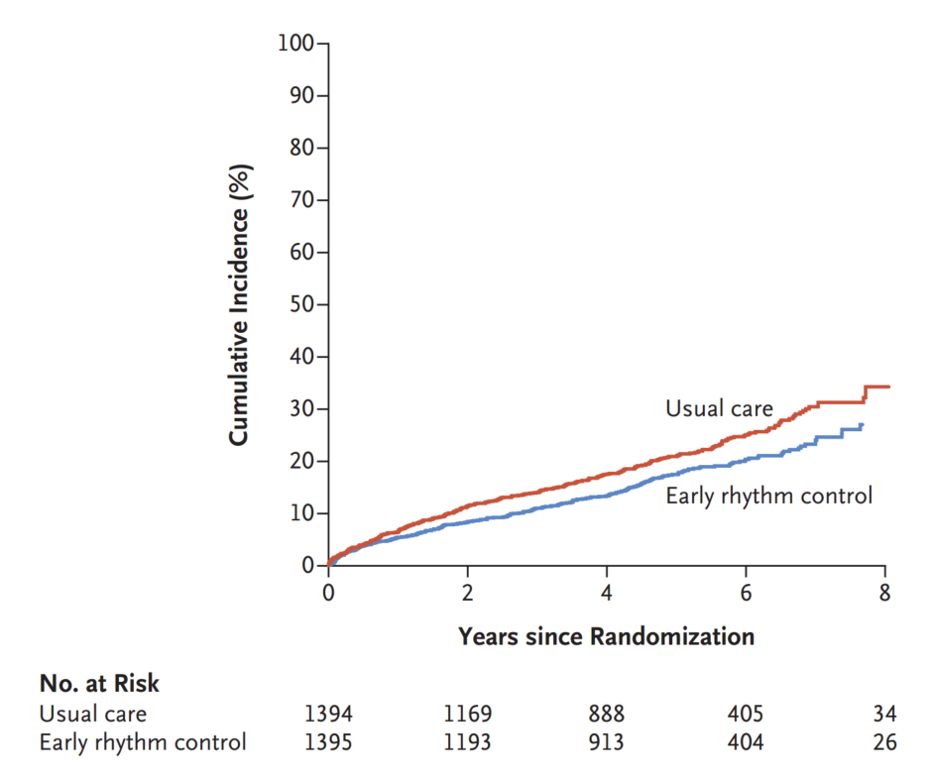
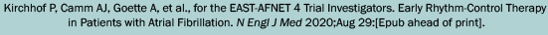
Контроль ритма у пациентов со «свежей» ФП достоверно снижает риск смерти, инсульта и др. EAST-AFNET-4 Trial (ESC 2020 г.)
1-я точка (кумулятивная частота) (%)
↓ риска на 21% (ОР 0,79, 96% ДИ 0,66-0,94; р = 0,005)
«Обычное лечение»
Ранний контроль ритма при «свежей» (< 1 года) ФП
Годы с момента рандомизации

Slide 16
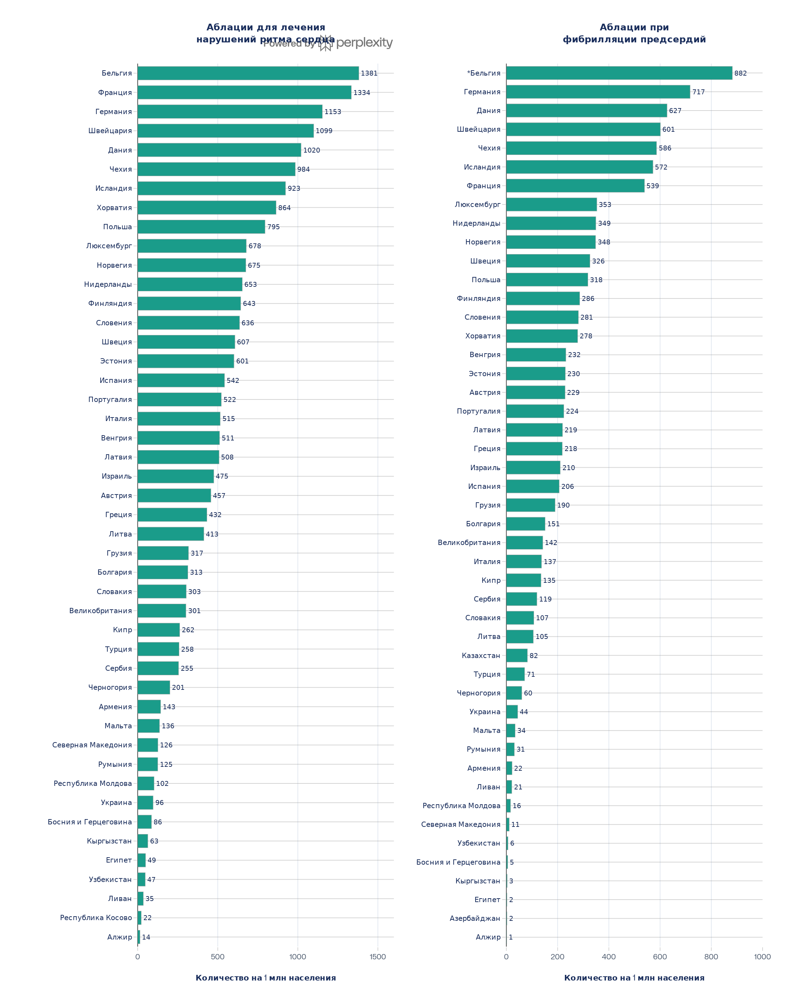
Где мы?: Количество аблаций аритмий / 1 млн. в Европе (2023-24 гг.) Аблаций всех типов Аблации при ФП
2025 – 595,6 / 1 млн. населения
2024 – 572,3 / 1 млн. населения
2023 – 502,5
2022 – 429,3
2021 – 387,7
2020 – 341,1
2019 – 311,6
2018 – 349,8
2017 – 304.7
2016 - 341,4
Все аблации аритмий в РБ = 265 / млн.
Аблации при ФП = 68,1 / млн.
БЕЛАРУСЬ
Средней уровень
ESC-EHRA atlas on heart rhythm disorders 2025 Europace. 2025 Jul 23;27(7):euaf124. doi: 10.1093/europace/euaf124 (Arrhythmia care in ESC member countries: the)
Доля ЭКС в структуре операций при аритмиях в 2024 г. = 56,7%
Notes:
Данные по последнему раппортированному страной году – 2023-2024 г.
(т.е. 2023 и для части 2024 г.)
по данным ESC-EHRA atlas on heart rhythm disorders 2025 Europace. 2025 Jul 23;27(7):euaf124. doi: 10.1093/europace/euaf124 (Arrhythmia care in ESC member countries: the)
Лечка сделала + 140 аблаций (всех)
примем, что лечка сделала 41 аблацию ФП Тогда общее число аблаций при ФП по РБ = 579+41 – 620 операций = 620/ 9,109 = 68,1 / млн
2025 ESC-EHRA atlas on heart rhythm disorders

Slide 17
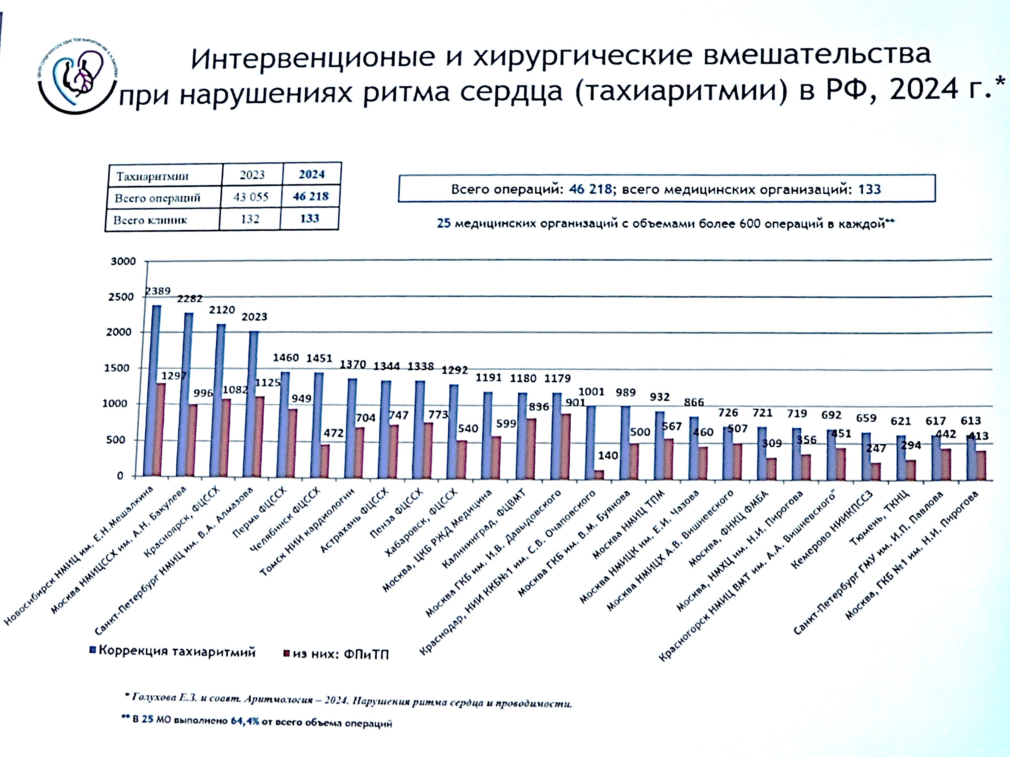
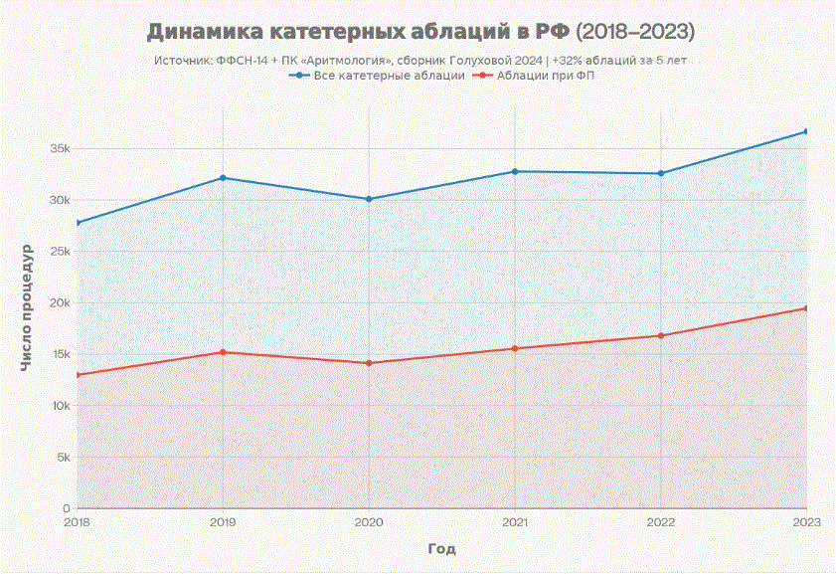
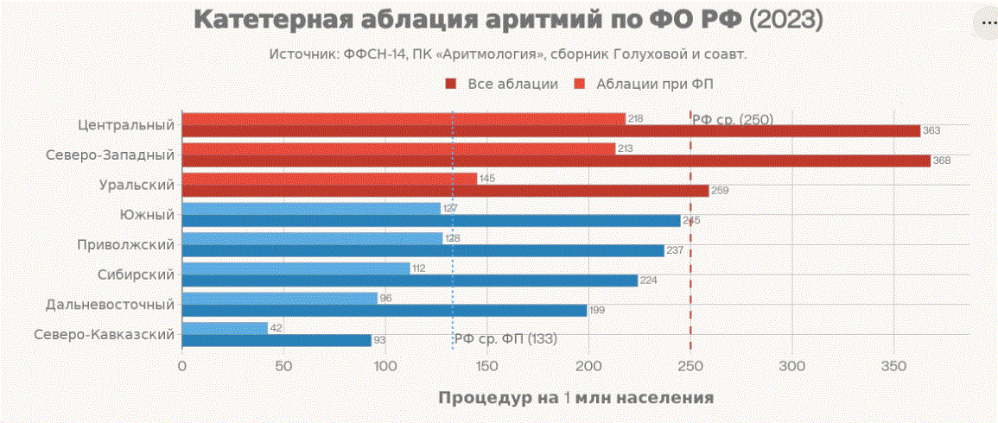
Количество аблаций аритмий / 1 млн. в России (2023-24 гг.)
Все аблации аритмий в РБ = 264,6 / млн.
2025 – 595,6 / 1 млн. населения
2024 – 572,3 / 1 млн. населения
2023 – 502,5
2022 – 429,3
2021 – 387,7
2020 – 341,1
2019 – 311,6
2018 – 349,8
2017 – 304.7
2016 - 341,4
Аблации при ФП = 68,1 / млн.
БЕЛАРУСЬ
Средней уровень
Доля ЭКС в структуре операций при аритмиях в 2024 г. = 56,7%
ESC-EHRA atlas on heart rhythm disorders 2025 Europace. 2025 Jul 23;27(7):euaf124. doi: 10.1093/europace/euaf124 (Arrhythmia care in ESC member countries: the)
Notes:
Общее количество клиник, в которых выполняются ааблации при аритмиях сердца = 133 (в 2024 г.)
Из них > 600 аблаций сделаны в 25 клиниках.
Во всех этих 25 клиниках есть выделенные операционные и коечные отделения для лечения нарушений ритма сердца.
Без этого, похоже, не работает, особенно с фибрилляцией предсердий.
У нас: Лечка сделала + 140 аблаций (всех)
примем, что лечка сделала 41 аблацию ФП Тогда общее число аблаций при ФП по РБ = 579+41 – 620 операций = 620/ 9,109 = 68,1 / млн
2025 ESC-EHRA atlas on heart rhythm disorders

Slide 18
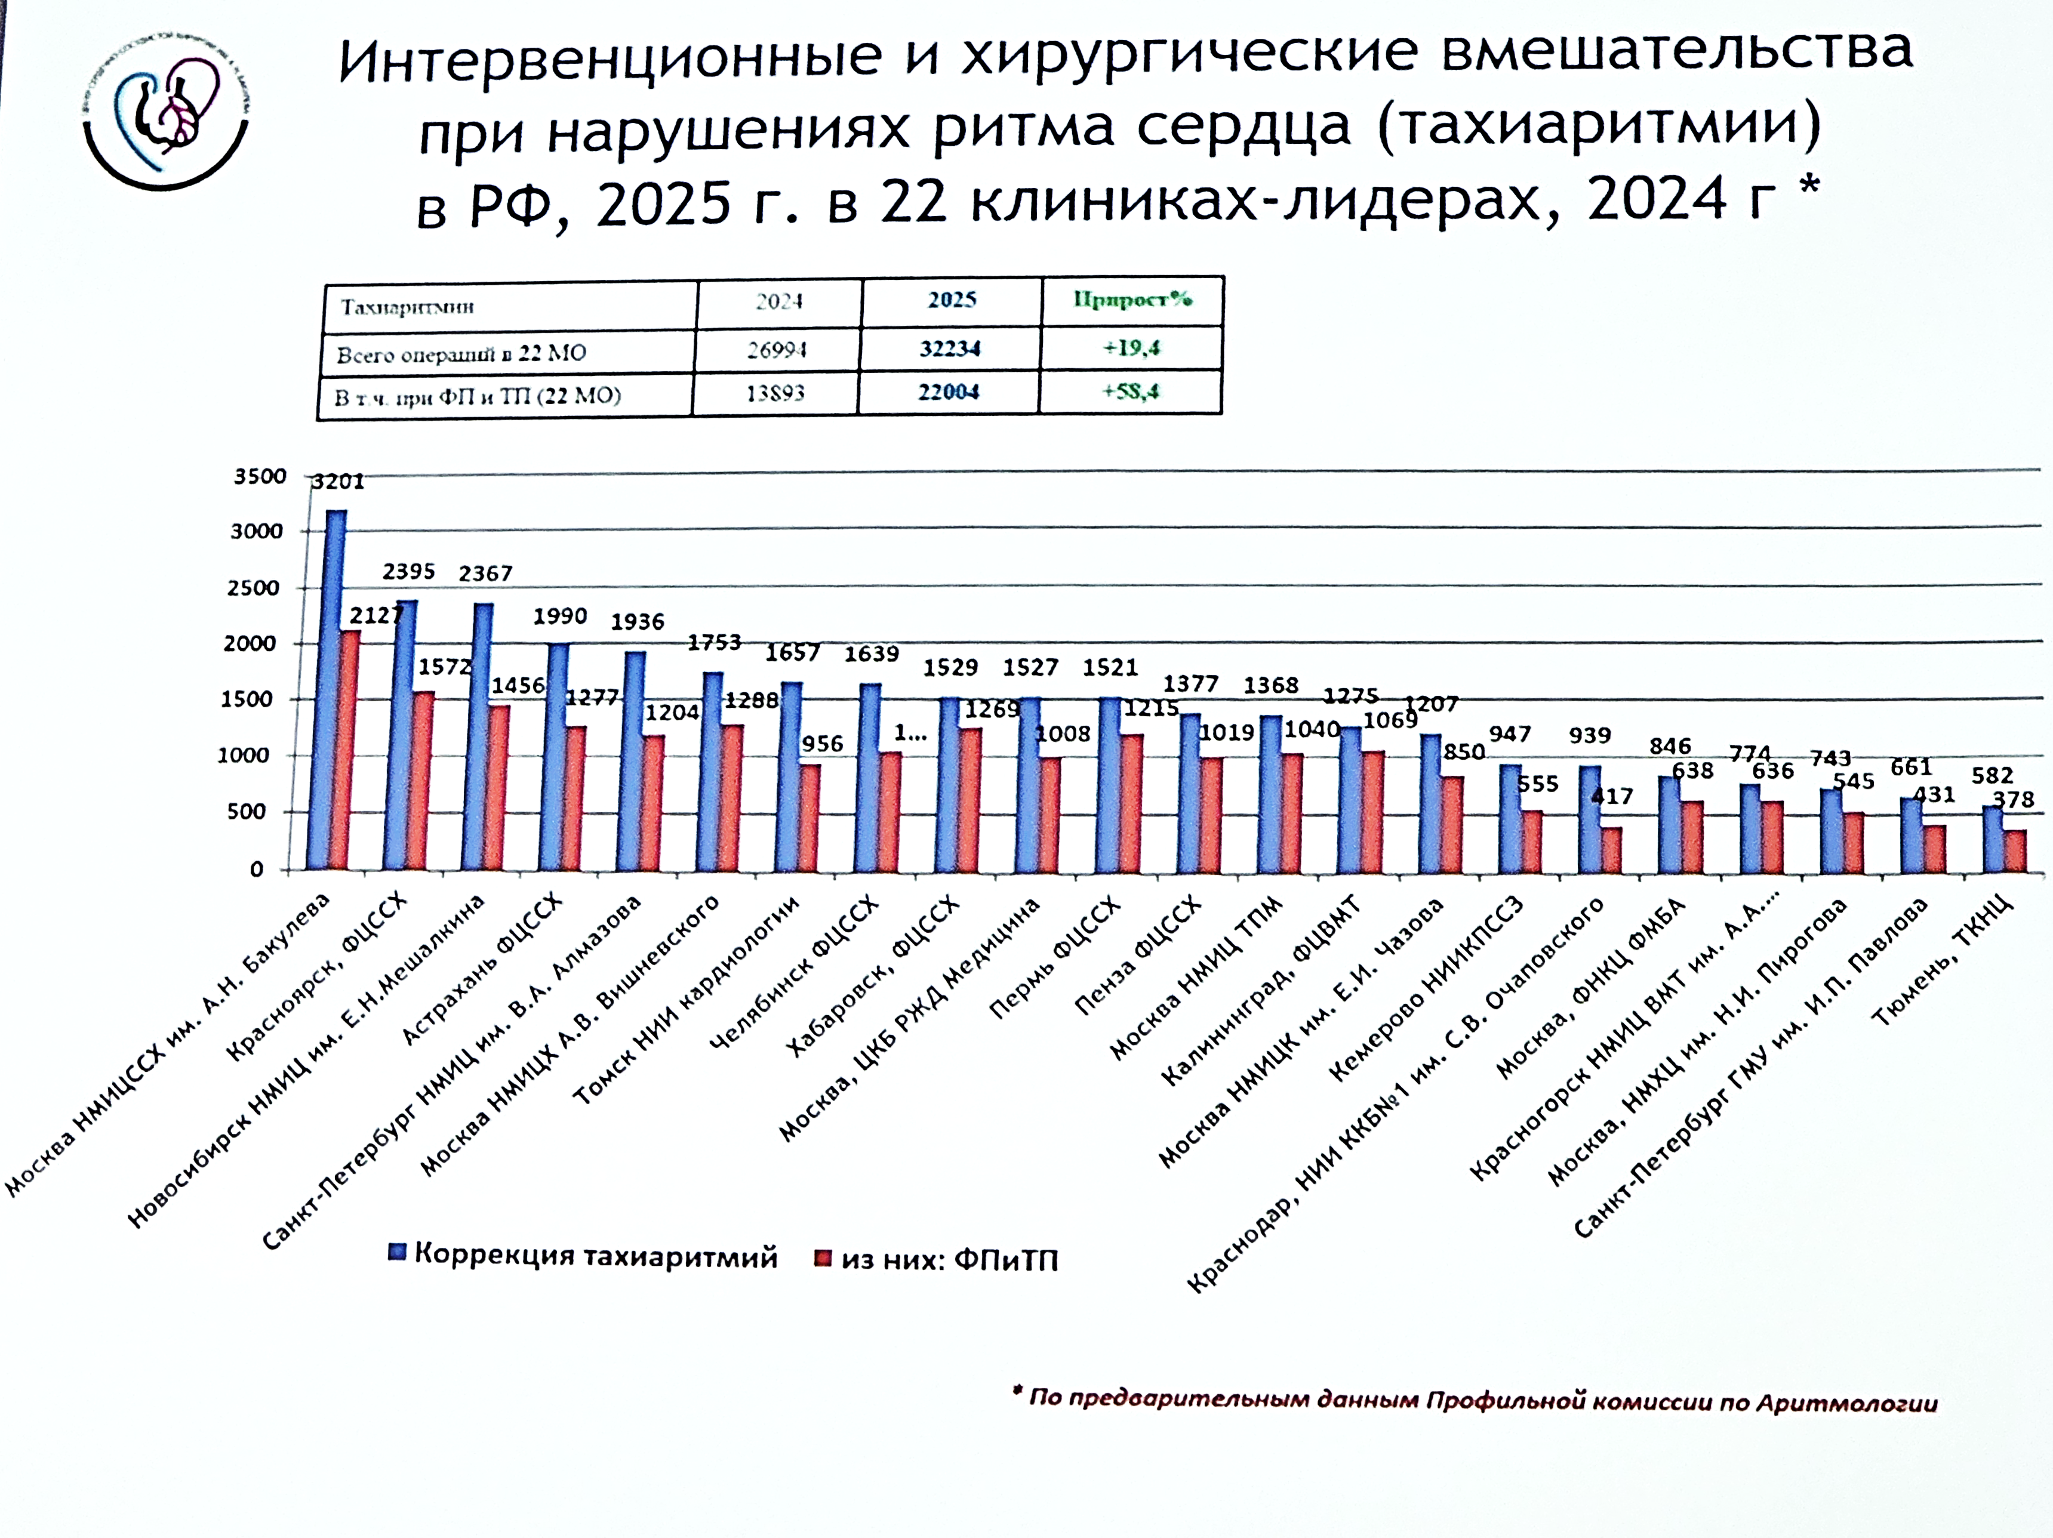
Основной прирост аблаций (особенно ФП) идет за счет 22 специализированных центров (≈ 70% от всех аблаций выполненных в России в 2025 г.)
Все аблации аритмий в РБ = 264,6 / млн.
2025 – 595,6 / 1 млн. населения
2024 – 572,3 / 1 млн. населения
2023 – 502,5
2022 – 429,3
2021 – 387,7
2020 – 341,1
2019 – 311,6
2018 – 349,8
2017 – 304.7
2016 - 341,4
Аблации при ФП = 68,1 / млн.
Во всех этих 22 клиниках есть выделенные аритмологическое операционные и коечные отделения для лечения нарушений ритма сердца. Без этого, похоже, не работает, особенно с фибрилляцией предсердий.
БЕЛАРУСЬ
Средней уровень
ESC-EHRA atlas on heart rhythm disorders 2025 Europace. 2025 Jul 23;27(7):euaf124. doi: 10.1093/europace/euaf124 (Arrhythmia care in ESC member countries: the)
Notes:
Общее количество клиник, в которых выполняются ааблации при аритмиях сердца = 133 (в 2024 г.)
Из них > 600 аблаций сделаны в 25 клиниках.
Во всех этих 25 клиниках есть выделенные операционные и коечные отделения для лечения нарушений ритма сердца.
Без этого, похоже, не работает, особенно с фибрилляцией предсердий.
У нас: Лечка сделала + 140 аблаций (всех)
примем, что лечка сделала 41 аблацию ФП Тогда общее число аблаций при ФП по РБ = 579+41 – 620 операций = 620/ 9,109 = 68,1 / млн
2025 ESC-EHRA atlas on heart rhythm disorders

Slide 19
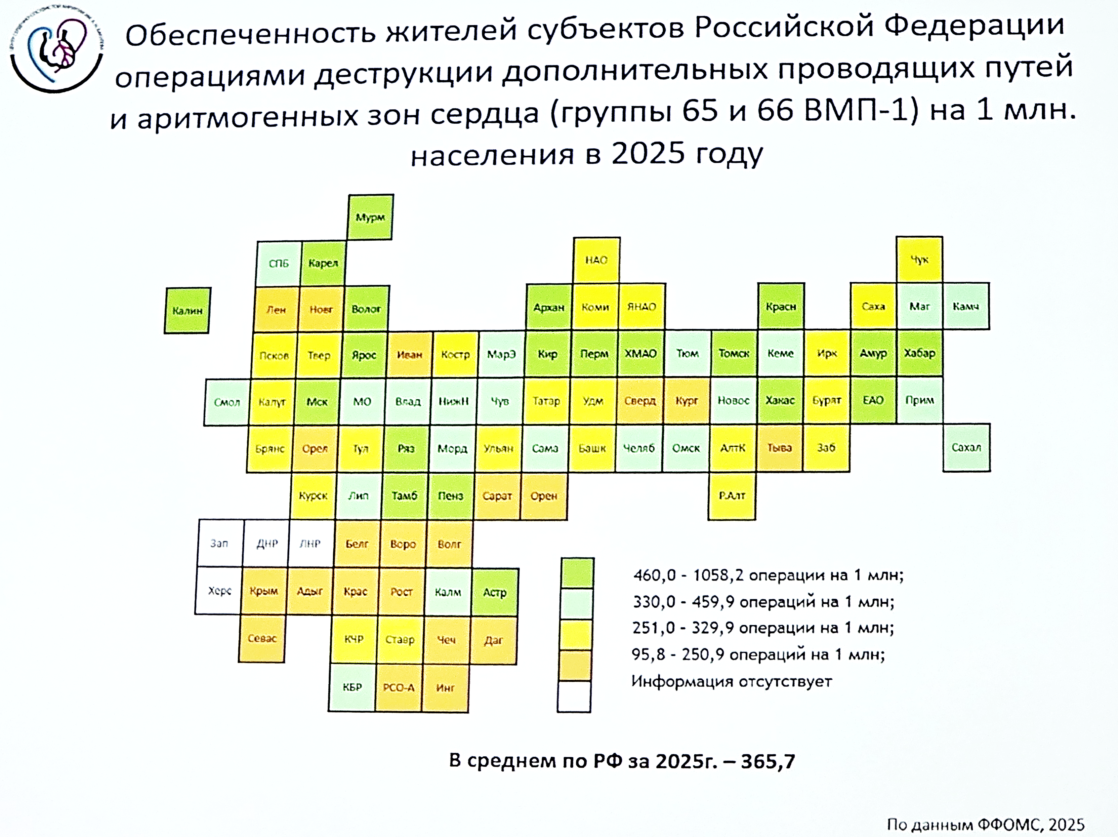
Доступность аблаций по регионам России по состоянию на 2025 г. сильно различается (целевой уровень, принятый Минздравом России на 2026 г. = 369 / 1 млн.)
Все аблации аритмий в РБ = 264,6 / млн.
2025 – 595,6 / 1 млн. населения
2024 – 572,3 / 1 млн. населения
2023 – 502,5
2022 – 429,3
2021 – 387,7
2020 – 341,1
2019 – 311,6
2018 – 349,8
2017 – 304.7
2016 - 341,4
Аблации при ФП = 68,1 / млн.
БЕЛАРУСЬ
Средней уровень
Доля ЭКС в структуре операций при аритмиях в 2024 г. = 56,7%
ESC-EHRA atlas on heart rhythm disorders 2025 Europace. 2025 Jul 23;27(7):euaf124. doi: 10.1093/europace/euaf124 (Arrhythmia care in ESC member countries: the)
Notes:
Общее количество клиник, в которых выполняются ааблации при аритмиях сердца = 133 (в 2024 г.)
Из них > 600 аблаций сделаны в 25 клиниках.
Во всех этих 25 клиниках есть выделенные операционные и коечные отделения для лечения нарушений ритма сердца.
Без этого, похоже, не работает, особенно с фибрилляцией предсердий.
У нас: Лечка сделала + 140 аблаций (всех)
примем, что лечка сделала 41 аблацию ФП Тогда общее число аблаций при ФП по РБ = 579+41 – 620 операций = 620/ 9,109 = 68,1 / млн
2025 ESC-EHRA atlas on heart rhythm disorders

Slide 20
Резюме: Обеспеченность операциями при нарушениях ритма сердца в Республике Беларусь в сравнении со странами ЕС и Российской Федерацией:
Количество имплантаций ЭКС в РБ (513,2) выше, чем в России (405-427 / млн.), и в течение последних 2 лет в Беларуси и России (как и в большинстве стран Европы приближается к уровню плато).
Частота имплантаций ИКД и ресинхронихзирующих устройств в РБ (20,5) ниже, чем в России (30-32 / млн.), и значительно ниже среднеевропейского уровня.
Количество операций аблации при аритмиях в РБ (264,6) приближается к уровню России, однако количество аблаций при ФП в РБ (68,1) ниже, чем в России (150-165 / млн.), и значительно ниже среднеевропейского уровеня.
Основными точками роста по аритмологии на 2026-30 гг. следует считать аблации (в т.ч. ФП), имплантации ИКД, СРТ.

Slide 21
Вклад аритмологической службы «РНПЦ Кардиология» в количество катетерных аблаций при НРС – 2025 г.
 | 2025 г. - РНПЦ «Кардиология» | Беларусь (2025) | Доля(%)
 |  |  | РНПЦ «Кардиология»
 |  |  | 2023 г. | 2024 г. | 2025 г.
аблация истмуса правого предсердия | 214 | 772 | 28 | 36,1 | 27,7
аблация атриовентрикулярной узловой реципрокной тахикардии | 83 | 317 | 22,5 | 33,8 | 26,2
аблация дополнительного соединения | 94 | 298 | 25,8 | 30,1 | 31,5
изоляция устьев легочных вен при фибрилляции предсердий | 230 | 579 | 53 | 54,5 | 39,7
аблация желудочковой экстрасистолии / эктопии | 46 | 107 | 48 | 49,4 | 43
аблация желудочковой тахикардии | 24 | 35 | 54,2 | 81,8 | 68,6
аблация предсердной тахикардии | 23 | 70 | 35,8 | 32,9 | 5,4
аблация АВ узла / модификация АВ узла | 55 | 67 | 81,4 | 75 | 82,1
Всего операций эндокардиальной катетерной аблации при тахиаритмиях | 782 | 2270 | 36,8% | 41,5% | 34,4%
Доля региональных центров впервые возросла до = 65,6%, в т.ч. аблации ФП до = 60,3%
Notes:
Доля региональных центров составляет 65,6%, в т.ч. – аблации ФП 60,3 (в 2025 г.)

Slide 22
Вклад аритмологической службы «РНПЦ Кардиология» в общую структуру высокотехнологичных и сложных операций на сердце и грудном отделе аорты в 2025 г.
(38,1%)
Катетерные аблации + имплантации/замены устройств и др. составили 38,1% / 1691 операция от всех 4440 высокотехнологичных и сложных операций на сердце и грудной аорты в ГУ «РНПЦ Кардиология» в 2025 г. (в 2024 г. = 41,7%:1684 из 4039 операций; в 2023 г. = 39,5%)
Notes:
Доля аритмологических операций среди всех операций на сердце в 2018 г. возросла до 37,4% (в 2018 = 32.8%)
Катетерные аблации при нарушениях ритма + имплантации устройств составили 32,8% от всех 2578 высокотехнологичных и сложных операций на сердце в ГУ «РНПЦ Кардиология» в 2017 г. (всего при нарушениях ритма в 2017 г. – 941 операций + др. вмешательств).

Slide 23
Как развивалась аритмология в 2025 г.
В 2025 г. (начале 2026 г.) завершилась масштабная реконструкция рентгеноперационных и их переоснащение новыми интегрированными ЭФИ-системами + РЧА-генераторами + насосами для орошения (Брест, Витебск, Гомель, Гродно, Витебск, 1-я ГКБ).
Аблация ФП – наиболее востребованная операция – бόлее 2/3 пациентов, направленных консилиум в РНПЦК.
Число аблаций ФП = 605 на всю РБ (с РКМЦ) – это капля в море.
Аблация ФП выполняются в Минске, Минской, Могилевской, Витебской областях. Возобновились в 2025 г. в Гомельской области.
Активно работают выделенные аритмологические операционные и коечные атримологические отделения: 2-я ГКБ (г. Минска), ВОККЦ, Могилевская ОКБ, Минская ОКБ.
В 2025 г. возобновилась имплантаций ИКД, СРТ и физиологическая стимуляция (ЛНПГ) в региональных центрах.
Увеличилось число МРКЦ, в которых имплантируются ЭКС.
Notes:
Весь 2022 г. прошел под знаком периодического отсутствия каких-либо расходных материалов (ЭКС, ИКД, катетров для аблации, интродьюсеров, событийных мониторов (январь-декабрь 2022 г.).
Часть недопоставленных в 2022 г. ЭКС не были перезапланированы на 2023 г и уже 2.5 мес. лежат на таможенном складе (лоты 1.2, 1.3 и 1.5: всего ≈ 900 шт).
Очередь пациентов, ожидающих аблации ФП преимущественно сосредоточена в РНПЦ К, г. Минске и РКМЦ.
Очередь пациентов, ожидающих аблации и сложных имплантации по-прежнему сосредоточена в РНПЦК.
Планируется реконструкция рентгеноперацион-ных в нескольких областных центрах, в рамках которой произойдет оснащение операционных ЭФИ-системами + РЧА-генераторами + насосами (конкурс шел в течение всего 2022г, и наконец (на 03.2023) вышел на уровень экспертного заключения).

Slide 24
Имплантация постоянных ЭКС в МРКЦ(2024-2025 гг.)
МРКЦ | УЗ «Брестская ГБ № 1» | УЗ «Барановичс-кая ЦГБ» | УЗ «Пинская ЦРБ» | УЗ «Новополоцкая ЦРБ» | УЗ «Оршанская ЦРБ» | УЗ «Жлобинс-кая ЦРБ» | УЗ «Мозырская ЦРБ» | УЗ «Волковысская ЦРБ» | УЗ «Островецкая ЦРКБ» | УЗ «Лидская ЦРБ» | УЗ «Борисовс-кая ЦРБ» | УЗ «Молодечненс-кая ЦРБ» | УЗ «Солигорская ЦРРБ» | УЗ «Кричевская ЦРБ» | УЗ «Бобруйская Гор.БСМП» | УЗ «Могилевская городская ГБСМП»
Имплантации ЭКС в 2024 г. | Не планируется импл. ЭКС | 91 | 64 | 26 | 19 | 0 | 0 | 0 | 15 | 0 | 5 | 4 | 98 | 0 | 0 | Не планируется импл. ЭКС
Импланта-ции ЭКС в 2025 г. | Не плани руется | 130 | 129 | 71 | 37 | 0 | 0 | 0 | 16 | 0 | 40 | 15 | 115 | 0 | 0 | Не плани руется
Динамика, % |  | 42,9 | 101,6 | 173,1 | 94,7 | 0,0 | 0,0 | 0,0 | 6,7 | 0,0 | 700,0 | 275,0 | 17,3 | 0,0 | 0,0
Число ЭКС на 1 млн. закрепленного населения* |  | 444,7 | 358,3 | 255,2 | 211,4 | 0 | 0 | 0 | 89,4 | 0 | 144,4 | 65,2 | 330,9 | 0 | 0
Имплантации ЭКС в МРКЦ 2024 г. = 7,2 % от всех ЭКС по РБ (n = 322); в 2025 г. – 11,8 % от всех ЭКС по РБ (n = 553).
1-й квартал 2026 г. | Брестская область | Витебская область | Гродненская область | Гомельская область | Минская область | Могилевская область | Итого
16% – Количество ЭКС, имплантированных в МРКЦ | 66 | 30 | 4 | 6 | 67 | 6 | 179
Статистические данные
Итого: 322 пациента за 2024 г. и 553 пациента за 2025 г., темп прироста 71,7 %, * - средний показатель за 2024 г. по регионам (без учета РНПЦК и г. Минска): 2024 г. - 422,6/млн, 2025 г. – 439,2/ млн

Slide 25
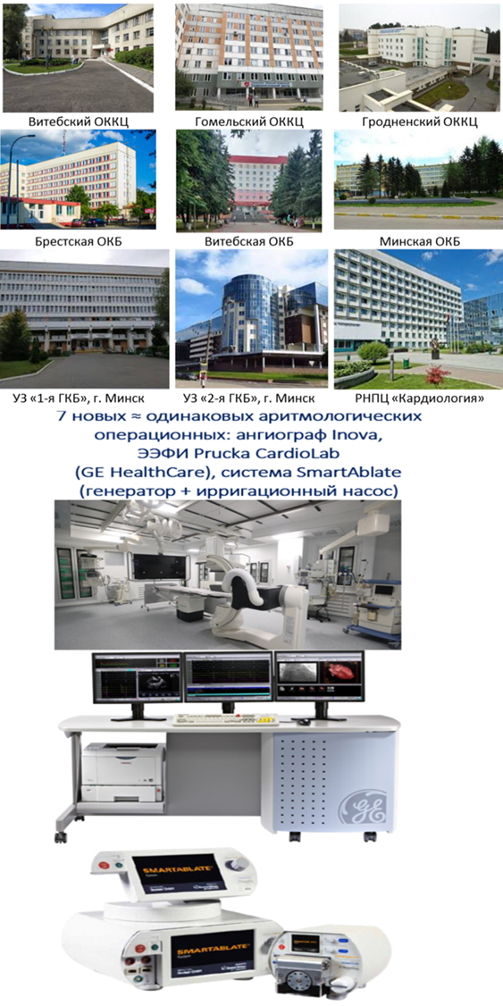

Результаты работы региональных центров и г. Минска по аритмологии (за 1-й квартал 2026 г.)
1-й квартал 2026 г. | 01.01.-31.03.2026
Наименование УЗ | Всех типов | из них ФП
1-я ГКБ, г. Минска | 59 | 16
2-я ГКБ, г. Минска | 94 | 30
УЗ «Брестская ОКБ» | 21 | 0
УЗ «Витебская ОКБ» | 15 | 0
УЗ «Витебский ОККЦ» | 62 | 16
УЗ «Гомельский ОККЦ» | 39 | 5
УЗ «Гродненский ОККЦ» | 16 | 0
УЗ «Минская ОКБ» | 68 | 7
УЗ «Могилевская ОКБ | 39 | 16
РНПЦ «Кардиология» | 243 | 85
ВСЕГО: | 656 | 175
Notes:
Фраза означает, что успех /и счастье в союзе строится на общих принципах (взаимопонимание, здоровье, стабильность, общие ценности, уважение друг к другу), а причины несчастья всегда уникальны и индивидуальны. Эта концепция известна как «принцип Анны Карениной». Википедия +2
Суть: У счастливых проектов / союзов / семей схожая структура жизни, а неуспех / несчастье – это нарушение этой структуры разными способами.
145 лет с момента публикации 1-го тома Роман издавался по частям, первая из которых была напечатана в 1875 году в «Русском вестнике».
Это знаменитая первая фраза романа Л. Н. Толстого «Анна Каренина», ставшая афоризмом.
Она означает, что счастье строится на общих принципах (взаимопонимание, здоровье, стабильность, общие ценности, уважение друг к другу), а причины несчастья всегда уникальны и индивидуальны. Эта концепция известна как «принцип Анны Карениной». Википедия +2
Основные аспекты фразы:
Источник: Роман «Анна Каренина» (1873–1877), Часть первая, Глава I.
Суть: У счастливых союзов схожая структура жизни, а неуспех / несчастье – это нарушение этой структуры разными способами.
Контекст: Фраза задает тон всему произведению, контрастируя упорядоченную жизнь с хаосом, вызванным изменной.
Этот принцип часто применяется не только к литературе, но и к анализу сложных систем, где для успеха требуется выполнение всех условий, а неудача наступает при нарушении любого из них.
Все счастливые семьи похожи друг на друга, каждая несчастливая семья несчастлива по-своему.
Все смешалось в доме Облонских. Жена узнала, что муж был в связи с бывшею в их доме француженкою-гувернанткой, и объявила мужу, что не может жить с ним в одном доме. Положение это продолжалось уже третий день и мучительно чувствовалось и самими супругами, и всеми членами семьи, и домочадцами.
Все члены семьи и домочадцы чувствовали, что нет смысла в их сожительстве и что на каждом постоялом дворе случайно сошедшиеся люди более связаны между собой, чем они, члены семьи и домочадцы Облонских. Жена не выходила из своих комнат, мужа третий день не было дома. Дети бегали по всему дому, как потерянные; англичанка поссорилась с экономкой и написала записку приятельнице, прося приискать ей новое место; повар ушел вчера со двора, во время самого обеда; черная кухарка и кучер просили расчета.

Slide 26
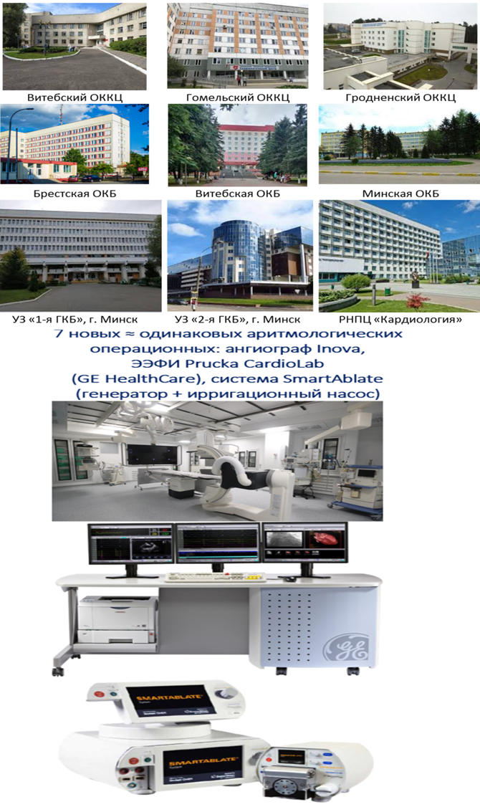
«Все успешные аритмологические центры Беларуси похожи друг на друга. Каждый менее успешный центр неуспешен по своему (и ищет причины неуспеха, как правило, вовне)».
по мотивам «Принципа Анны Карениной»
Вопросы развития аритмологии в региональных центрах и г. Минске (2025г.)
«Все смешалось в доме Облонских… Все члены семьи и домочадцы чувствовали, что нет смысла в их сожительстве и что на каждом постоялом дворе случайно сошедшиеся люди более связаны между собой, чем они, члены семьи и домочадцы Облонских. Жена не выходила из своих комнат, мужа третий день не было дома. Дети бегали по всему дому, как потерянные; англичанка поссорилась с экономкой и написала записку приятельнице, прося приискать ей новое место; повар ушел вчера со двора, во время самого обеда; черная кухарка и кучер просили расчета».
Аналогия, применимая к некоторым аритмологическим центрам Беларуси
1-й квартал 2026 г. | 01.01.-31.03.2026
Наименование УЗ | Всех типов | из них ФП
УЗ «Брестская ОКБ» | 21 | 0
УЗ «Витебская ОКБ» | 15 | 0
УЗ «Витебский ОККЦ» х 4,1 раза | 62 | 16
«Все хорошо приспособленные системы похожи, все неприспособленные системы в условиях стресса не справляются с адаптацией каждая по-своему». А. Горбань
Суть: У счастливых проектов / союзов / семей схожая структура жизни, а неуспех / несчастье – это нарушение этой структуры разными способами.
Notes:
Суть: У счастливых проектов / союзов / семей схожая структура жизни, а неуспех / несчастье – это нарушение этой структуры разными способами.
145 лет с момента публикации 1-го тома Роман издавался по частям, первая из которых была напечатана в 1875 году в «Русском вестнике».
Это знаменитая первая фраза романа Л. Н. Толстого «Анна Каренина», ставшая афоризмом.
Она означает, что счастье строится на общих принципах (взаимопонимание, здоровье, стабильность, общие ценности, уважение друг к другу), а причины несчастья всегда уникальны и индивидуальны. Эта концепция известна как «принцип Анны Карениной». Википедия +2
Основные аспекты фразы:
Источник: Роман «Анна Каренина» (1873–1877), Часть первая, Глава I.
Суть: У счастливых союзов схожая структура жизни, а неуспех / несчастье – это нарушение этой структуры разными способами.
Контекст: Фраза задает тон всему произведению, контрастируя упорядоченную жизнь с хаосом, вызванным изменной.
Этот принцип часто применяется не только к литературе, но и к анализу сложных систем, где для успеха требуется выполнение всех условий, а неудача наступает при нарушении любого из них.
Все счастливые семьи похожи друг на друга, каждая несчастливая семья несчастлива по-своему.
Все смешалось в доме Облонских. Жена узнала, что муж был в связи с бывшею в их доме француженкою-гувернанткой, и объявила мужу, что не может жить с ним в одном доме. Положение это продолжалось уже третий день и мучительно чувствовалось и самими супругами, и всеми членами семьи, и домочадцами.
Все члены семьи и домочадцы чувствовали, что нет смысла в их сожительстве и что на каждом постоялом дворе случайно сошедшиеся люди более связаны между собой, чем они, члены семьи и домочадцы Облонских. Жена не выходила из своих комнат, мужа третий день не было дома. Дети бегали по всему дому, как потерянные; англичанка поссорилась с экономкой и написала записку приятельнице, прося приискать ей новое место; повар ушел вчера со двора, во время самого обеда; черная кухарка и кучер просили расчета.

Slide 27
Самый высокий из областей уровень имплантации / замен всех электронных устройств = 599,5 / 1 млн. (в 2024 г. = 556 / 1 млн.) и (+102,5/млн)
Вопросы развития аритмологии в г. Минске (2025 г.)
Самый высокий в стране уровень имплантации / замен всех электронных устройств = 599,5 / 1 млн. (2024 г. = 568,5 / млн.) и первичных имплантаций ЭКС – 431 / 1 млн.
Активная работа центра на базе 2-й ГКБ (выделенная аритмологическая операционная и коечное аритмологическое отделение).
В 1-й ГКБ: длительная остановка из-за продолжавшейся замены ангиографа и последующего ввода его в эксплуатацию (недопоставка части кабелей и др.)
Аритмологическое отделение и аритмологические операционные 2-й ГКБ «вытягивает» ситуацию в г. Минске.
Суммарно выполнено 659 аблаций (полный спектр аблаций).
В 2026 г. окончательно введен в эксплуатацию новый ангиографа в 1-й ГКБ; но ожидается замена еще 1 ангиографа (режим работы – совместный: РЭВХ + аритмологи).
1197
599,48
1085,00
543,39
862
431,7
эндокардиальная аблация, всего | 2023 г | 2024 г | 2025 г
 | 536 | 507 | 659
в том числе: на 1 млн. населения | 268,6 | 254,4 | 330
аблация АВ узла / модификация АВ узла | 0 | 3 | 3
аблация истмуса правого предсердия | 215 | 196 | 257
аблация изоляция устьев легочных вен | 154 | 146 | 193
аблация желудочковой экстрасистолии | 32 | 11 | 41
аблация атриовентрикулярной узловой тахикардии (АВУРТ) | 69 | 86 | 83
аблация дополнительного соединения | 39 | 32 | 44
аблация желудочковой тахикардии | 3 | 0 | 6
аблация предсердной тахикардии / ПЭС | 24 | 33 | 32
Notes:
, но отмечено снижение числа направляемых пациентов на Первичные имплантации ЭКС (помогли Гомельской области – передав им часть ЭКС из республиканской поставки).

Slide 28
Аритмология в регионах: Минская область
Самый высокий уровень первичной имплантации ИКД среди областных центров (18 ИКД за 2025 г. = 12,1 / 1 млн.; средний по областям = 7,2 / 1млн.)/.
Выше средне-областного уровня количество выполненных
аблаций на / 1 млн. населения (119,5 аблаций / 1 млн.; средний по областям = 87,7 / 1млн.).
имплантации / замен всех электронных устройств = 499,2 / 1 млн. и
первичных имплантаций ЭКС (397,6 / млн.) – 2-е место после Гродненской области.
Восстановлен весь спектр и значительный рост (в 2,4 раза) числа аблаций после длительной поломки старого и ввода в эксплуатацию нового РЧА-генератора (недопоставка кабелей и др.)
Отсутствует текучки кадров в аритмологии на базе МОКБ – из-за наличия выделенной рентгеноперационной и в плане – открытие коечного аритмологического отделения.
Сохранен спектр аблаций (ЖЭС / ЖТ, предсердная тахикардия / ФП), и в 2,4 раза увеличено числа аблаций.
Активно работает центр имплантации ЭКС на базе УЗ «Солигорской ЦГБ».
2 новых центра имплантации ЭКС в г. Борисове и г. Молодечно.
Эндокардиальная аблация, | 2023 г. | 2024 г. | 2025 г.
 | 166 | 72 | 174
на 1 млн. населения | 113,5 | 49,3 | 119,5
в том числе:
аблация АВ узла / модификация АВ узла | 10 | 0 | 1
аблация истмуса правого предсердия | 72 | 31 | 60
аблация изоляция устьев легочных вен | 24 | 9 | 44
аблация АВУРТ тахикардии | 31 | 17 | 42
аблация дополнительного соединения | 19 | 10 | 21
аблация желудочковой тахикардии / ЖЭС | 7 | 4 | 2
аблация предсердной тахикардии | 3 | 1 | 4

Slide 29
Аритмология в регионах: Брестская область
Первоначальный негативный эффект от ликвидации Брестского кардиологического диспансера и остановки операционной на момент замены ангиографа в БрОКБ минимизирован за счет грамотных управленческих решений главного кардиолога и руководства Брестской области.
Брестская область – успешный и показательный пример того, как нужно подготовиться к замене основного ангиографа на базе Брестской ОКБ – заранее наладить работу в МРКЦ и диверсифицировать имплантации ЭКС (60% объема в аритмологии).
Число имплантации / замен ЭКС = 462 / млн. = выше средне-областного (359,8); (всех операций по имплантируемым ЭУ = 493,9).
Впечатляющий рост доли имплантаций ЭКС в МРКЦ с 20 до 41% от всех ЭКС по области.
Там успешно функционируют кабинеты программации ЭКС.
Пинский МРКЦ признан лучшим МРКЦ по РБ по итогам 2025 г., как по РЭВХ, так и по региональной аритмологии.
В БОКБ имплантируют физиологические ЭКС (ЛНПГ) и СРТ.
Эндокардиальная аблация, всего | 2022 г. | 2023 г. | 2024 г. | 2025 г.
 | 43 | 35 | 20 | 1
на 1 млн. населения | 32,5 | 26,6 | 15,3 | 0,8
в том числе:
аблация истмуса правого предсердия | 20 | 14 | 5 | 1
аблация изоляция устьев легочных вен | 2 | 0 | 0 | 0
аблация желудочковой экстрасистолии | 1 | 0 | 0 | 0
аблация атриовентрикулярной узловой тахикардии (АВУРТ) | 16 | 21 | 15 | 0
аблация дополнительного соединения | 2 | 0 | 0 | 0
аблация предсердной тахикардии | 1 | 0 | 0 | 0

Slide 30
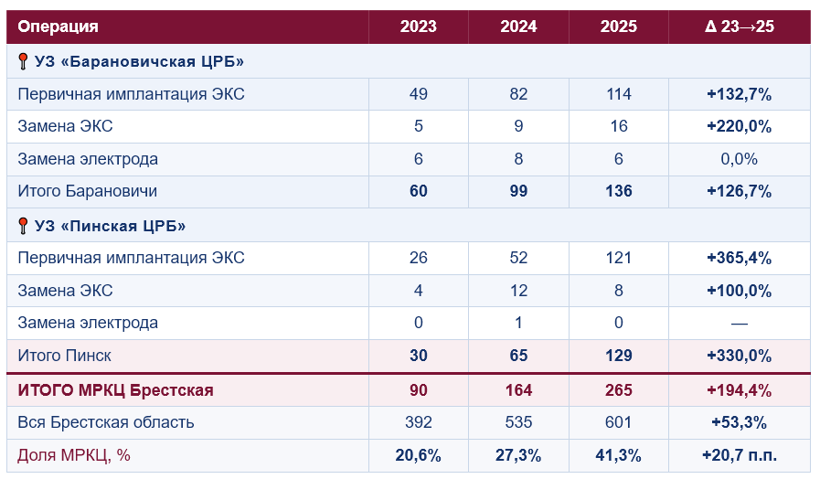
Брестская область: прогресс 2 МРКЦ – Барановичи и Пинск (2023–25 гг.) Рост доли МРКЦ по числу импл. ЭКС от всей области: 20,6% → 27,3% → 41,3%!!! Наибольший прирост среди всех областей.
(продолжение – см. на следующем слайде)

Slide 31
Аритмология в регионах: Брестская область
Сохраняется дефицит кадров для выполнения сложных аблаций, но врачи БОКБ регулярно посещают образовательные семинары и мастер-классы в РНПЦК по аблациям аритмий.
Эндокардиальная аблация | 2022 г. | 2023 г. | 2024 г. | 2025 г.
всего | 43 | 35 | 20 | 1
на 1 млн. населения | 32,5 | 26,6 | 15,3 | 0,8
в том числе:
аблация истмуса правого предсердия | 20 | 14 | 5 | 1
аблация изоляция устьев легочных вен | 2 | 0 | 0 | 0
аблация желудочковой экстрасистолии | 1 | 0 | 0 | 0
аблация атриовентрикулярной узловой тахикардии (АВУРТ) | 16 | 21 | 15 | 0
аблация дополнительного соединения | 2 | 0 | 0 | 0
аблация предсердной тахикардии | 1 | 0 | 0 | 0
1-й квартал 2026 г. | Всех типов | из них ФП
УЗ «Брестская ОКБ» | 21 | 0
УЗ «Витебская ОКБ» | 15 | 0
УЗ «Гомельский ОККЦ» | 39 | 5
УЗ «Гродненский ОККЦ» | 16 | 0
УЗ «Минская ОКБ» | 68 | 7
УЗ «Могилевская ОКБ | 39 | 16
РНПЦ «Кардиология» | 243 | 85
ВСЕГО: | 656 | 175

Slide 32
Аритмология в регионах: Витебская область
Еще один пример серии грамотных управленческих решений руководства области и главного врача «Витебского ОКК Центра» и ее команды: – как на базе терапевтической клиники с исходно 1 РЭВХ-операционной создать устойчиво работающий Центр, наладить работу с УЗ «ВОКБ» для достижения максимальных результатов по области.
Число имплантаций /замен ЭИУ = 496,2 /млн. (рост > в 2,3 раза за 5 лет).
Cамый высокий в РБ уровень имплантации ресинхронизирующих устройств (CRT) – 27,05 CRT / 1 млн. населения (29 шт. в 2025 году).
Внедрена имплантация физиологическая ЭКС стимуляция (имплантация желудочкового электрода в область левой ножки пучка Гиса).
На регулярной основе осуществляется имплантация и замена 1- и 2-камерных ЭКС в межрайонных центрах (Орша и Новополоцк) + каб. программации ЭКС.
МРКЦ | УЗ «Новополоцкая ЦРБ» | УЗ «Оршанская ЦРБ»
Имплантации ЭКС в 2024 г. | 26 | 19
Импланта-ции ЭКС в 2025 г. | 71 | 37
Динамика, % | 173,1 | 94,7
Число ЭКС на 1 млн. закрепленного населения (в 2025 г.) | 255,2 | 211,4
Количество импл-ций ЭКС в 1 кв. 2026г. | 30 шт. (25% от всей области)

Slide 33
Аритмология в регионах: Витебская область
Наибольшее среди областей n аблаций 205,2 /1 млн. ( среднеобл. - 87,7 ).
УЗ «ВОККЦ» в 2025-2026 гг. выходят на весь спектр аблаций, в т.ч.
аблации ФП – на регулярной основе = 41 операция за 2025 г.
внедрена аблация с 3D навигационной системы Ensite для лечения сложных предсердных и желудочковых нарушений ритма сердца.
Пример грамотного и уважительного взаимодействия руководства Вит.ОККЦ, заведующего рентгеноперационной, врачей кардииологов, РЭВХ и аритмологов.
Радикальная разница в организации работы с УЗ «ВОКБ».
эндокардиальная аблация, всего | 2023 г. | 2024 г. | 2025 г.
всего | 208 | 160 | 220
всего / на 1 млн. населения | 190,5 | 147,9 | 205,2
аблация АВ узла / модификация АВ узла | 0 | 1 | 8
аблация истмуса правого предсердия | 129 | 94 | 113
аблация изоляция устьев легочных вен | 18 | 31 | 41
аблация желудочковой экстрасистолии (ЖЭ) | 0 | 0 | 3
аблация атриовентрикулярной узловой тахикардии (АВУРТ) | 37 | 25 | 33
аблация дополнительного соединения | 22 | 9 | 23
аблация предсердной тахикардии / ПЭС | 2 | 0 | 1
среднеобластной - 87,7 операций / млн. Для сравнения в 2024 г. – 147,9 операций на 1 млн. населения. (160 операций аблации; из них криоаблация ФП – 31 операция).
2. Внедрена на регулярной основе криоаблация при ФП.
3. Внедрена использование нефлюроскопической навигационной системы Ensite для лечения сложных предсердных и желудочковых нарушений ритма сердца.
4. Внедрена имплантация физиологическая стимуляция (имплантация желудочкового электрода в область левой ножки пучка Гиса).
5. На регулярной основе выполняются имплантации ресинхронизиующих устройств – самый высокий в РБ уровень имплантации ресинхронизирующих устройств (CRT) – 27,05 CRT / 1 млн. населения (29 шт. в 2025 году).
6. На регулярной основе осуществляется имплантация и замена 1- и 2-камерных ЭКС в межрайонных центрах (Орша и Новополоцк).

Slide 34
Аритмология в регионах: Гомельская область
После длительного простоя по аблациям (в силу комплекса причин) за неполные 6 мес. 2025 г. выполнено 59 аблаций, в т.ч. начаты операции аблации при фибрилляции предсердий (5 криоаблаций ФП) – явный прорыв 2025 г. по аблациям.
Ранее приостановка операций аблации (до 0) была обусловлена демонтажом аритмологической операционной, уходом в длительный отпуск врача-аритмолога РЭВХ.
Сохранены имплантации ИКД 12,1 / млн. (выше средне-областного = 7,17 / млн.), СРТ, имплантация физиологических ЭКС (в систему Гиса / ЛНПГ), событийных мониторов.
В 2026 г. начал имплантации ЭКС Мозырский МРКЦ, во 2-3 кв. ожидается Жлобин.
эндокардиальные аблации | 2023 г. | 2024 г. | 2025 г.
всего | 10 | 0 | 59
на 1 млн. населения | 7,4 | 0 | 44,4
в том числе:
аблация АВ узла / модификация АВ узла | 1 | 0 | 0
аблация истмуса правого предсердия | 4 | 0 | 36
аблация изоляция устьев легочных вен | 0 | 0 | 5
аблация желудочковой экстрасистолии | 0 | 0 | 0
аблация атриовентрикулярной узловой реципрокной тахикардии (АВУРТ) | 2 | 0 | 5
аблация дополнительного соединения | 0 | 0 | 11
аблация желудочковой тахикардии | 0 | 0 | 2
аблация предсердной тахикардии | 0 | 0 | 0

Slide 35
Аритмология в регионах: Гродненская область
Есть коечное аритмологическое отделение; открыто ≈ 30 лет назад.
Имплантация электронных устройств (ЭКС и др.) – одна из самых высоких по РБ 515,8 / 1 млн. в 2025 г.; (486,6 / 1 млн. в 2024 г. ; 394,6 / 1 млн. – в 2023 г.).
Первичная имплантация ЭКС – 424,4 / млн. = самая высокая из областей (>>> среднеобластного; ≈ Минску = 431,7 / млн.).
Т.е. выявляемость пациентов на первичную имплантацию ЭКС по районам – выдающаяся, только все они до сих пор направлялись в УЗ «Гродненский ОККЦ»,
В УЗ «Островецкая ЦРКБ» почти не направлялись пациенты → 15-16 пациентов / год !!!! (89,4 / млн., а ожидаемый на 180 тыс. из расчета 515,8 / 1 млн = 80-90 имплантаций + замен).
Нет имплантаций ИКД (!!!!), с трудом находятся пациенты на имплантацию CRT ( 3 / год).
Возобновлены аблации (40 /год). Но заказан минимум расходного материала для аблации.
Начаты имплантации ЭКС в 2 МРКЦ: Лида (уже), Волковыск (готовится).
эндокардиальная аблация, | 2023 г. | 2024 г. | 2025 г.
всего | 7 | 9 | 40
на 1 млн. населения | 7,1 | 9,1 | 40,6
в том числе:
аблация АВ узла / модификация АВ узла | 1 | 0 | 0
аблация истмуса правого предсердия | 4 | 9 | 38
аблация изоляция устьев легочных вен | 0 | 0 | 0
аблация атриовентрикулярной узловой реципрокной тахикардии (АВУРТ) | 2 | 0 | 2
аблация дополнительного соединения | 0 | 0 | 0

Slide 36
Аритмология в регионах: Могилевская область
363,4
После разделения двух подразделений РЭВХ (ангио / аритмология) Мог.ОКБ аритмологическая служба за 2 года вышла на средне-республиканский уровень первичной имплантации (363,4 / 1 млн. населения) и средне-областной уровень всех имплантаций = 441,6 / 1 млн. (в 2023 г. = 405,2)
Продолжается рост числа аблаций (х 2 по отношению к 2024 г.) и особеннно аблации при ФП – 64 опеарции аблации при ФП.
Имплантации устройств выполняются в операционной С-дугой (где нет возможности выполнять ЭЭФИ и, соответственно, имплантацию ЭКС в пучок Гиса и область ЛНПГ).
Дальнейший рост аблаций частично сдерживается тем, что специализированная аритмологическая операционная / ангиограф, где установлена ЭФИ-система органиационно размещена на другом конце клиники, принадлежит РЭВХ и значительную часть времени занята коронарографией и стентированием.
эндокардиальная аблация, всего | 2023 г | 2024 г. | 2025 г.
 | 80 | 65 | 130
на 1 млн. населения | 80,8 | 66,3 | 133,8
в том числе:
аблация АВ узла / модификация АВ узла | 0 | 1 | 0
аблация истмуса правого предсердия | 58 | 41 | 51
аблация изоляция устьев легочных вен | 8 | 14 | 64
аблация ЖТ / желудочковой экстрасистолии | 0 | 0 | 0
аблация атриовентрикулярной узловой тахикардии (АВУРТ) | 14 | 9 | 13
аблация дополнительного соединения | 0 | 0 | 2

Slide 37
Аблации при нарушениях ритма у детей (2025 г): РНПЦ ДХ – пример ещё 1 устойчивого успешного аритмологического центра «Аритмологический центр года 2024»
Продолжается дальнейший рост количества и расширение спектра аблаций у детей (205 РЧА / криоаблаций – новый максимум).
Все РЧА при тахиаритмиях у детей с использованием навигационного оборудования.
Увеличение эффективности. Отсутствие значимых осложнений.
Использование высокоплотного картирования для желудочковых, предсердных (в т.ч. полифокусных) эктопий, постинцизионных ТП).
Имплантировано 34 устройств (из них 2 ИКД)
эндокардиальная аблация | 2023 г. | 2024 г. | 2025 г.
аблация истмуса правого предсердия | 6 | 3 | 2
аблация изоляция устьев легочных вен | 0 | 0 | 2
аблация желудочковой экстрасистолии | 10 | 3 | 16
аблация (АВУРТ) | 31 | 46 | 56
аблация дополнительного соединения | 93 | 117 | 105
аблация желудочковой тахикардии | 7 | 3 | 2
аблация предсердной тахикардии | 11 | 7 | 16
ВСЕГО: | 158 | 186 | 205

Slide 38
«Принцип Анны Карениной»
Одна и та же логика в разных контекстах
Автор / источник | Контекст | Ключевое высказывание | Суть принципа
Л. Н. Толстой«Анна Каренина» | Семейное счастье / успех союза / проекта | «Все счастливые семьи похожи друг на друга, каждая несчастливая семья несчастлива по-своему» | Счастье / успех требует совпадения всех условий; неудача в одном – крах союза / семьи / проекта.
Отчет «Аритмологи-ческая служба РБ», 2025 год | Аритмологические центры Беларуси | «Все успешные аритмологические центры похожи друг на друга, каждый неуспешный центр неуспешен по-своему» | Высокий объём аблаций и имплантаций требует выполнения всех 6 ключевых условий одновременно
Общая логика: путей к успеху немного, и успешные – похожи. Путей к неудаче – столько, сколько точек уязвимости.
Каждый неуспех уникален в своём провале.

Slide 39
«Принцип Анны Карениной» в аритмологии РБ
Путь к успеху один – 6 пунктов. Путей к неудаче – столько, сколько точек уязвимости.
✅ УСПЕШНЫЕ ЦЕНТРЫ – похожи между собой | ⚠️ МЕНЕЕ УСПЕШНЫЕ – у каждого своя причина
Все ведущие центры РБ объединяет одновременное наличие нескольких условий: современное оснащение, подготовленные аритмологи, административная поддержка, бесперебойное снабжение расходниками, маршрутизация пациентов и развитая межрайонная сеть. | Слабые центры терпят неудачу по-разному: у одних есть оборудование, но нет кадров; у других – специалисты, но нет финансирования расходников; у третьих – всё перечисленное, но нет административного взаимопонимания с руководством учреждения. или заведующим рентгеноперационной.
Примеры: Витебская обл. (аблации 205,2/млн, CRT 27,05/млн), Гродненская обл. (ЭКС 424,4/млн), Минская обл. (ИКД 12,36/млн, аблации 119,5/млн) | Примеры:Витебская ОКБ, Могилёвская обл. (ИКД 0,00/млн, CRT 2,06/млн – при среднем по РБ 17,45 и 18,88), Гомельская обл. (ЭКС 275,6/млн – ниже среднего на 31%), Гродненская – минимум аблаций без поддержки РНПЦК
💡 Ключевой вывод 2025: Региональные различия определяются уже не наличием оборудования (оснащены все), а способностью команды и администрации совместно превратить его в службу полного цикла – от ЭКС до аблаций и CRT / ИКД
Источники: ведомственная статистика ВТО, данные РНПЦ «Кардиология», 2025 г.

Slide 40

Шесть обязательных условий – необходимо выполнение каждого из них
Успешные региональные центры выполняют все 6 условий «формулы успеха» одновременно
№ | Фактор успеха | Суть | Участники | Статус
1 | Взаимопонимание с адми-нистрацией | Единое видение развития службы, понимание медицинской и социальной значимости операций | Главный врач, начмеды, зав. рент-геноперационной, аритмологи | обязательно
2 | Расходные материалы | Бесперебойное обеспечение ЭКС, катетерами и др. – централизованно или из местного бюджета | Администрация, снабжение, финансовый отдел | обязательно
3 | Инфраструк-тура | Функционирующая рентгеноперационная с выделенным временем для аритмологических вмешательств | Зав. рентгенопера-ционной, администрация | обязательно
4 | Специализи-рованные ставки / койки | Выделение штатных ставок для аритмологов на 3-м уровне оказания помощи – не «по совместительству» | Главный врач, начмед, отдел кадров | обязательно
5 | Удержание кадров | Сохранение подготовленных специалистов, преемственность компетенций, исключение «утечки» кадров и опыта | Администрация, главный врач | обязательно
6 | Осознание значимости | Понимание администрацией центра создаваемой аритмологической службой ценности для пациентов, учреждения, региона | Руководство учреждения | обязательно
обязательно
обязательно
обязательно
обязательно
обязательно
обязательно
Результат при выполнении всех условий: высокий объём абляций и имплантаций, устойчивое развитие аритмологической службы

Slide 41
Последствия отсутствия каждого из обязательных условий
Логика провала – одно слабое звено разрывает всю цепочку
Условие | Выполнено? | Последствие при отсутствии | Итог для центра
Взаимопонимание с администрацией | ✓ есть | – | Базовое условие работы службы
Взаимопонимание с администрацией | ✗ нет | Блокирование любых инициатив, отказ в финансировании, недооценка значимости операций | Центр не развивается
Расходные материалы | ✗ нет | Плановые операции откладываются или не выполняются; пациенты направляются в другие учреждения | Падение объёма операций
Рентгеноперацион-ная | ✗ нет | Операционная занята другими службами; аритмологи работают по остаточному принципу | Ограниченный доступ к операциям
Специализированные ставки | ✗ нет | Аритмолог перегружен смежными обязанностями, нет возможности сосредоточиться на лечении аритмий | Выгорание и уход специалиста
Удержание кадров | ✗ нет | Уход обученного врача = утрата накопленного опыта, «откат» службы к начальному уровню | Коллапс службы
✓ есть
✗ нет
✗ нет
✗ нет
✗ нет
✗ нет
Ключевой вывод: неудача даже в одном из условий способна погубить эффективную работу центра, даже если все остальные компоненты присутствуют.
Notes:
Ты можешь 20-30 лет выстраивать службу, а она не будет работать из-за 1 звена. А в 1 из областей аритмологическое отделение открылось впервые 30 лет назад. Логика провала – один слабое звено разрывает цепь

Slide 42
Направления роста по аритмологии на 2026-30 гг.
Показатель | 2025 г. | Целевой уровень на 2030 г.
Количество имплантаций / замен ЭКС (всех типов) | 513,2 / млн | 520-550 / млн
Аблации (все типы) | 265 / млн | 400 / млн
Аблации при ФП | 68,1 / млн | 120–150 / млн
ИКД/СРТ-Д | 20,5 / млн | 30–50 / млн
.
Notes:
Для достижения этих цифр необходимо:
Первое. В каждом областном центре — выделенная аритмологическая рентгеноперационная с гарантированным расписанием. Это не вопрос предпочтений — это структурное требование, без которого рост невозможен.
Второе. В областных центрах с достаточным потоком пациентов — коечные аритмологические отделения либо чётко закреплённые аритмологические койки с организационной независимостью. Именно это является условием роста аблаций при ФП.
Третье. Централизованное обеспечение ИКД и СРТ-устройствами через республиканские закупки — поскольку практика показала: ожидать закупки из местных бюджетов в трёх областях значит годами иметь ноль.
Четвёртое. Продолжение развития межрайонных центров — Мозырь начал в 2026-м, Жлобин в очереди. Это работающая модель децентрализации.

Slide 43

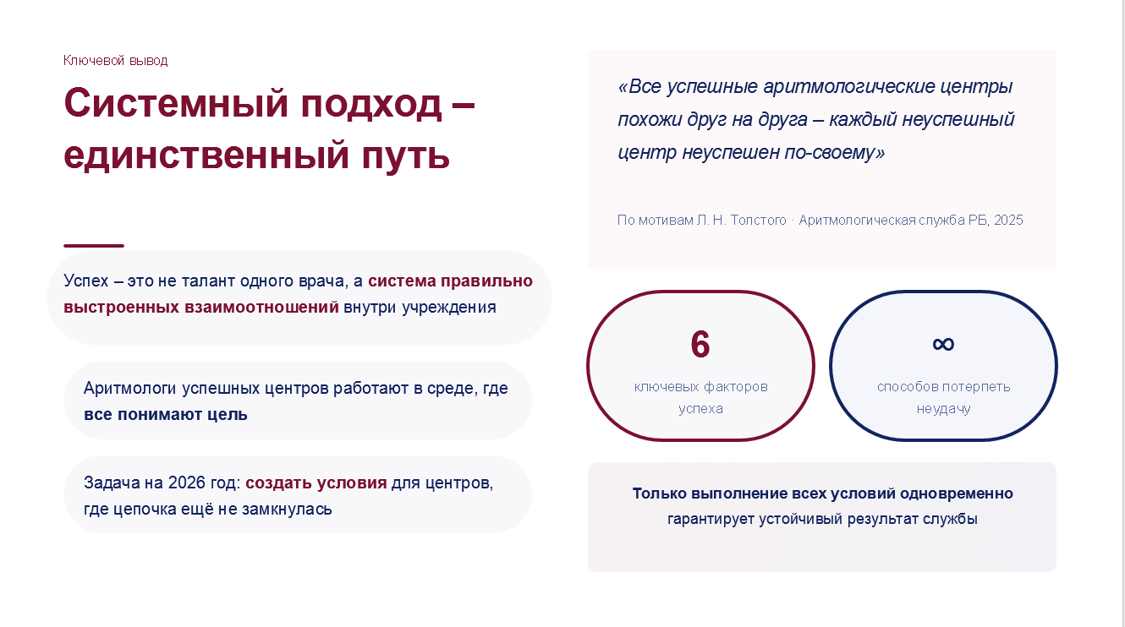

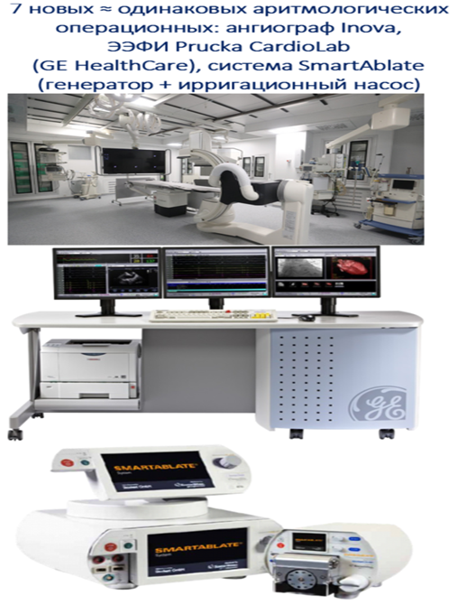
Аритмология 2025 → 2026 г. СПАСИБО ЗА ВНИМАНИЕ
Notes:
Принцип Анны Карениной — это не о том, кто виноват, и кому бросаться под поезд. Это о том, что именно нужно выстроить, чтобы система заработала.
Мы знаем, как выглядит успешный аритмологический центр. Мы видим его в Витебске, в Могилёве, в РНПЦ детской хирургии, который получил звание «Аритмологического центра года — 2024». Мы строили его в РНПЦ Кардиологии. Мы видим его в 25 ведущих центрах России, в клиниках Европы.
Везде одна и та же архитектура: выделенная операционная плюс выделенные койки плюс команда, у которой есть время и ресурс делать свою работу.
Задача на 2026–2030 годы — не изобрести новую модель, а последовательно внедрить уже доказавшую себя.
2 250 пациентов, которые стояли в очереди на аблацию — это не абстрактная статистика. Это люди с фибрилляцией предсердий, у которых в среднем на 21% выше риск инсульта и смерти при отсутствии контроля ритма. Мы обязаны сделать так, чтобы эта очередь не росла.
У нас есть кадры. У нас есть оборудование.
У нас есть данные, которые показывают, что работает.
Осталось достроить архитектуру.

Slide 44
Предложения по резолюции – Раздел «Лечение нарушений ритм сердца»
13. Увеличить количество операций аблации при нарушениях ритма сердца в областных региональных центрах с доведением количества выполняемых аблаций при нарушениях ритма сердца не менее 80 аблаций на 1 млн. населения к концу 2026 г., 100 аблаций / 1 млн. – к концу 2027 г., 120 аблаций / 1 млн. – 2028 г.
14. Рекомендовать главным врачам областных больниц / областных кардиологических центров и главным врачам областных кардиологических центров (3-й уровень оказания помощи) выделение отдельной рентгеноперационной, специализирующейся на лечении нарушений ритма сердца, при условии выполнения не менее 250 операций в год при нарушениях ритма сердца, а также коечного аритмологического отделения (от 30 коек, по потребности) при условии выполнения не менее 300-350 операций в год при нарушениях ритма сердца.
20. Создать концепции по развитию аритмологической службы областей и г. Минска и «дорожные карты» с определением показаний к операции, приказа по работе отборочной комиссии, направлению потоков пациентов для операций имплантации электронных устройств и аблации для центров 3-го уровня и имплантации ЭКС для межрайонных кардиологических центров 2-го уровня. Срок исполнения – 2-й квартал. 2026 г.

Slide 45
Таблица 1. Сводная по имплантации ЭКС по 3 областям с активными МРКЦ (2023-2025 гг.)
Область вся Брестская | 2023 | 2024 | 2025
Только ЭКС и СРТР (Имплантации и замены) | 392 | 535 | 601
на 1 млн. населения | 298,01 | 408,84 | 462,34
Количество имплантаций (всех) в МРЦ (операций) | 90 | 164 | 265
Доля МРЦ (в % от области) | 20,6 | 27,3 | 41,3
Область вся Витебская | 2023 | 2024 | 2025
Только ЭКС и СРТР (Имплантации и замены) | 312 | 351 | 476
на 1 млн. населения | 285,73 | 324,43 | 444,00
Количество имплантаций (в 2 МРЦ) | 42 | 45 | 108
Доля МРЦ (в % от области) | 12,2 | 11,4 | 20,2
Область вся Минская | 2023 | 2024 | 2025
Только ЭКС и СРТР (Имплантации и замены) | 634 | 746 | 661,00
на 1 млн. населения | 433,65 | 510,86 | 453,87
Количество имплантаций (во всех 3 МРЦ) | 87 | 107 | 170
Доля МРЦ (в % от области) | 13,1 | 13,2 | 23,4
Область вся Гродненская обл. | 2023 | 2024 | 2025
Только ЭКС и СРТР (Имплантации и замены) | 384 | 460 | 480
на 1 млн. населения | 384,54 | 463,45 | 487,37
Количество имплантаций в МРЦ (Островецкая ЦРКБ) | 8 | 15 | 16
Доля МРЦ (в % от области) | 2,1 | 3,3 | 3,3
(продолжение – см. на следующем слайде)

Slide 46
Таблица 1 (продолжение). «Неактивные области» по имплантации ЭКС в МРКЦ (2023-2025 гг.)
Область вся Гродненская | 2023 | 2024 | 2025
Только ЭКС и СРТР (Имплантации и замены) | 384 | 460 | 480
на 1 млн. населения | 384,54 | 463,45 | 487,37
Количество имплантаций в МРЦ (Островецкая ЦРКБ) | 8 | 15 | 16
Доля МРЦ (в % от области) | 2,1 | 3,3 | 3,3
Область вся Гомельская | 2023 | 2024 | 2025
Только ЭКС и СРТР (Имплантации и замены) | 409 | 519 | 496
на 1 млн. населения | 303,53 | 387,71 | 373,50
Количество имплантаций в МРЦ (не было МКЦ до 2026 г.) | 0 | 0 | 0
Доля МРЦ (в % от области) | 0 | 0 | 0
Область вся Могилевская | 2023 | 2024 | 2025
Только ЭКС и СРТР (Имплантации и замены) | 374 | 413 | 410
на 1 млн. населения | 377,89 | 420,92 | 422,09
Количество имплантаций в МРЦ (не было МКЦ до 2026 г.) | 0 | 0 | 0
Доля МРЦ (в % от области) | 0 | 0 | 0

Slide 47
Факторы успеха: что объединяет ведущие аритмологические центры
Наличие каждого из перечисленных условий является необходимым – отсутствие одного нейтрализует остальные
№ | Фактор успеха | Содержание | Примеры лидеров РБ (2025 г.)
1 | Административное взаимопонимание | Главный врач, начмеды и зав. рентгеноперационной разделяют понимание медицинской и социальной значимости аритмологических вмешательств, необходимости выделения ставок и сохранения специалистов. | Витебский ОККЦ, Минская ОКБ, УЗ «2-я ЕКБ» г. Минска, Брестская ОКБ
2 | Обеспечение расходными материалами | Бесперебойная закупка электродов, генераторов ЭКС/ИКД/CRT, аблационных катетеров – централизованно или за счёт местного бюджета. Перебои в поставках прямо снижают операционный объём. | Витебский ОККЦ, Минская ОКБ, УЗ «2-я ЕКБ» г.
3 | Кадровое обеспечение и удержание специалистов | Выделение специализированных ставок аритмолога, сохранение и непрерывное обучение специалистов. Особенно критично для аблаций – длительная кривая освоения навыка требует стабильного потока операций. | Витебский ОККЦ (аблации 205,2/млн), Минская ОКБ (аблации 119,5/млн), УЗ «2-я ЕКБ» г. Минска
4 | Маршрутизация пациентов и межрайонная сеть | Организованные потоки направления пациентов, работа межрайонных центров обеспечивают стабильный и высокий объём вмешательств даже при реконструкции основной операционной. | Витебск (Орша 37, Новополоцк 48 ЭКС), Брест (Барановичи, Пинск – сохранён высокий объём ЭКС при реконструкции), УЗ «2-я ЕКБ» г. Минска
5 | Освоение новых технологий | Криоаблация ФП, 3D-навигация без флюроскопии (Ensite, Carto 3), физиологическая стимуляция (Гис/ЛНПГ), CRT – возможны лишь при одновременном наличии оснащения, кадров и достаточного объёма операций. | Витебский ОККЦ (Ensite, криоаблация, Гис-стимуляция), Минская ОКБ (Carto 3, криоаблация), РНПЦ Детской хирургии, УЗ «2-я ЕКБ» г. Минска
6 | Современная инфраструктура | Переоснащение рентгеноперационных завершено во всех областных центрах (GE Inova, Prucka CardioLab, SmartAblate). Инфраструктура – необходимое, но недостаточное условие без прочих факторов. | Все областные центры (Брест, Витебск, Гомель, Гродно, Минская ОКБ, Могилёв, 1-я и 2-я ГКБ Минска)

Slide 48
РКМЦ (2025 г.): РЧА УЛВ 21, РЧА ТП 44, РЧА АВУРТ 36, РЧА WPW 17, РЧА ЖЭС, ЖТ 12, РЧА АЭС,ПТ 2, РЧА АВ узла 4. Отдельно ЭФИ 5, крио УЛВ 5.

Slide 49
«Все счастливые семьи похожи друг на друга,
каждая несчастливая семья несчастлива по-своему»
Л. Н. Толстой, «Анна Каренина»
Аналогия, применимая к аритмологическим центрам Беларуси
«Все смешалось в доме Облонских… Все члены семьи и домочадцы чувствовали, что нет смысла в их сожительстве и что на каждом постоялом дворе случайно сошедшиеся люди более связаны между собой, чем они, члены семьи и домочадцы Облонских. Жена не выходила из своих комнат, мужа третий день не было дома. Дети бегали по всему дому, как потерянные; англичанка поссорилась с экономкой и написала записку приятельнице, прося приискать ей новое место; повар ушел вчера со двора, во время самого обеда; черная кухарка и кучер просили расчета».
Аритмология РБ, 2025 результаты работы
«Все успешные аритмологические центры Беларуси похожи друг на друга. Каждый менее успешный центр неуспешен и несчастлив по своему (и ищет причины неуспеха, как правило, вовне)».
по мотивам «Принципа Анны Карениной» / Л. Толстого.
(ru.wikipedia.org/wiki/Принцип_Анны_Карениной)
Notes:
Суть: У счастливых проектов / союзов / семей схожая структура жизни, а неуспех / несчастье – это нарушение этой структуры разными способами.
Суть: Некоторые дети, проснувшись утром в мокрой постели, искренне не понимают, как такое произошло, и часто тоже ищут причину вовне. Например, что это приходил котик и написал. И никак не готовы принять ответственность на себя.
Во взрослой жизни мы, к счастью понимаем, что если у тебя мокрая постель, то виноват, как правило совсем не котик…
145 лет с момента публикации 1-го тома Роман издавался по частям, первая из которых была напечатана в 1875 году в «Русском вестнике».
Это знаменитая первая фраза романа Л. Н. Толстого «Анна Каренина», ставшая афоризмом.
Она означает, что счастье строится на общих принципах (взаимопонимание, здоровье, стабильность, общие ценности, уважение друг к другу), а причины несчастья всегда уникальны и индивидуальны. Эта концепция известна как «принцип Анны Карениной». Википедия +2
Основные аспекты фразы:
Источник: Роман «Анна Каренина» (1873–1877), Часть первая, Глава I.
Суть: У счастливых союзов схожая структура жизни, а неуспех / несчастье – это нарушение этой структуры разными способами.
Контекст: Фраза задает тон всему произведению, контрастируя упорядоченную жизнь с хаосом, вызванным изменной.
Этот принцип часто применяется не только к литературе, но и к анализу сложных систем, где для успеха требуется выполнение всех условий, а неудача наступает при нарушении любого из них.
Все счастливые семьи похожи друг на друга, каждая несчастливая семья несчастлива по-своему.
Все смешалось в доме Облонских. Жена узнала, что муж был в связи с бывшею в их доме француженкою-гувернанткой, и объявила мужу, что не может жить с ним в одном доме. Положение это продолжалось уже третий день и мучительно чувствовалось и самими супругами, и всеми членами семьи, и домочадцами.
Все члены семьи и домочадцы чувствовали, что нет смысла в их сожительстве и что на каждом постоялом дворе случайно сошедшиеся люди более связаны между собой, чем они, члены семьи и домочадцы Облонских. Жена не выходила из своих комнат, мужа третий день не было дома. Дети бегали по всему дому, как потерянные; англичанка поссорилась с экономкой и написала записку приятельнице, прося приискать ей новое место; повар ушел вчера со двора, во время самого обеда; черная кухарка и кучер просили расчета.

Slide 50
Таблица 1. Сводная по имплантации ЭКС по 6 областям и их МРКЦ (2023-2025 гг.)
Область вся Брестская | 2023 | 2024 | 2025
Только ЭКС и СРТР (Имплантации и замены) | 392 | 535 | 601
Количество имплантаций (всех) в МРЦ (операций) | 90 | 164 | 265
Доля МРЦ (в % от области) | 20,6 | 27,3 | 41,3
Область вся Витебская
Только ЭКС и СРТР (Имплантации и замены) | 312 | 351 | 476
Количество имплантаций (в 2 МРЦ) | 42 | 45 | 108
Доля МРЦ (в % от области) | 12,2 | 11,4 | 20,2
Область вся Минская
Только ЭКС и СРТР (Имплантации и замены) | 634 | 746 | 661,00
Количество имплантаций (во всех 3 МРЦ) | 87 | 107 | 170
Доля МРЦ (в % от области) | 13,1 | 13,2 | 23,4
Область вся Гродненская
Только ЭКС и СРТР (Имплантации и замены) | 384 | 460 | 480
Количество имплантаций в МРЦ (Островецкая ЦРКБ) | 8 | 15 | 16
Доля МРЦ (в % от области) | 2,1 | 3,3 | 3,3
Область вся Гомельская
Только ЭКС и СРТР (Имплантации и замены) | 409 | 519 | 496
Количество имплантаций в МРЦ (не было МКЦ до 2026 г.) | 0 | 0 | 0
Доля МРЦ (в % от области) | 0 | 0 | 0
Область вся Могилевская
Только ЭКС и СРТР (Имплантации и замены) | 374 | 413 | 410
Количество имплантаций в МРЦ (не было МКЦ до 2026 г.) | 0 | 0 | 0
Доля МРЦ (в % от области) | 0 | 0 | 0
(продолжение – см. на следующем слайде)

Slide 51
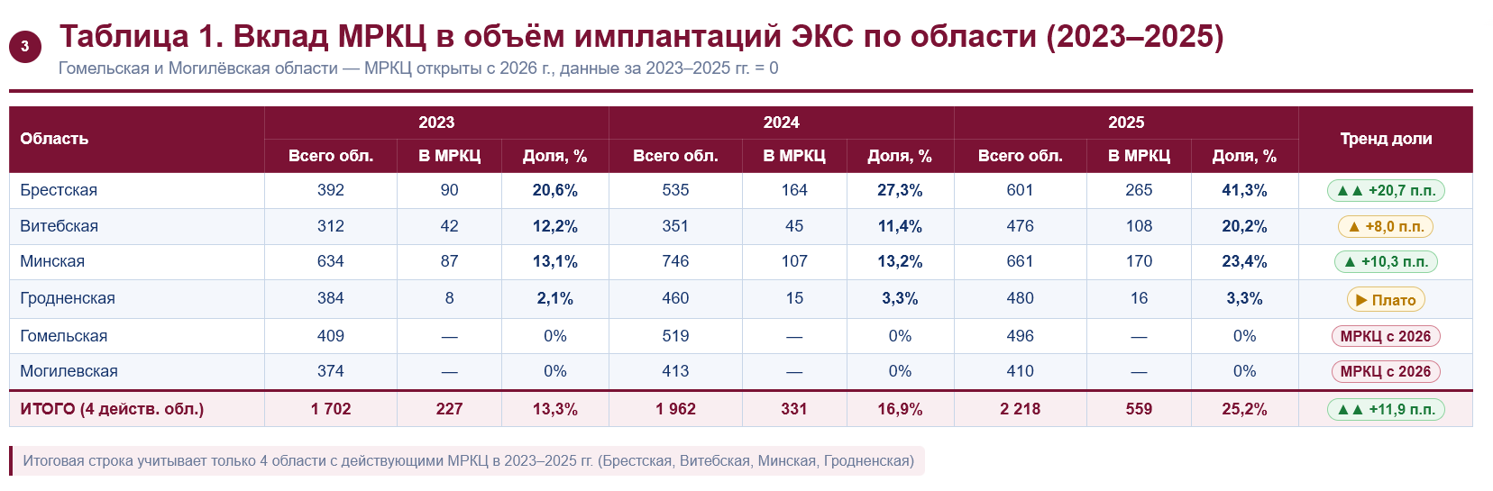
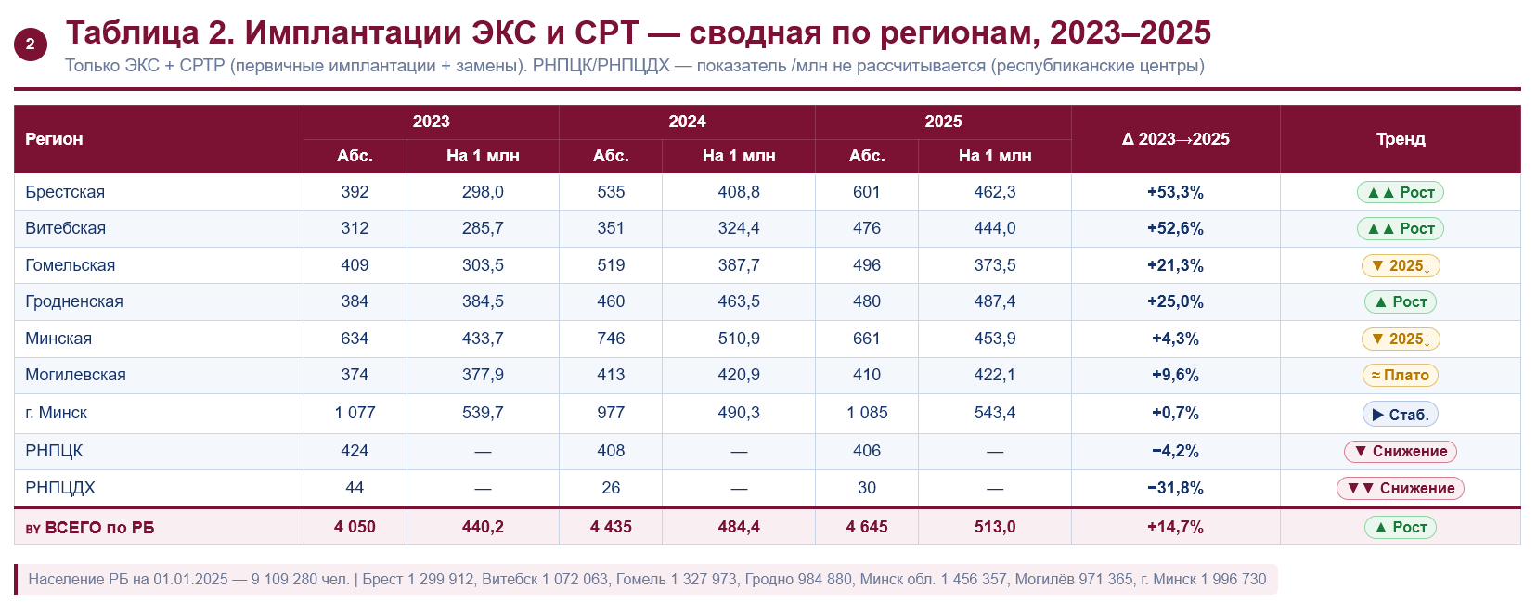
Таблица 1. Сводная по имплантации ЭКС по 6 областям и их МРКЦ (2023-2025 гг.)
(продолжение – см. на следующем слайде)

Slide 52
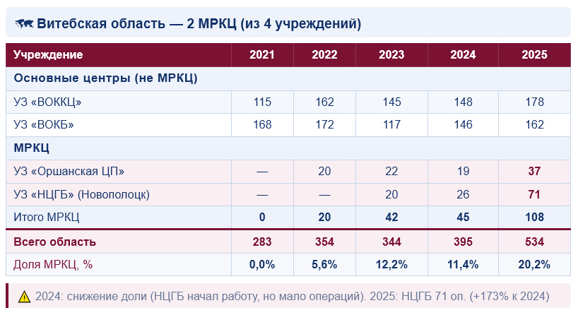
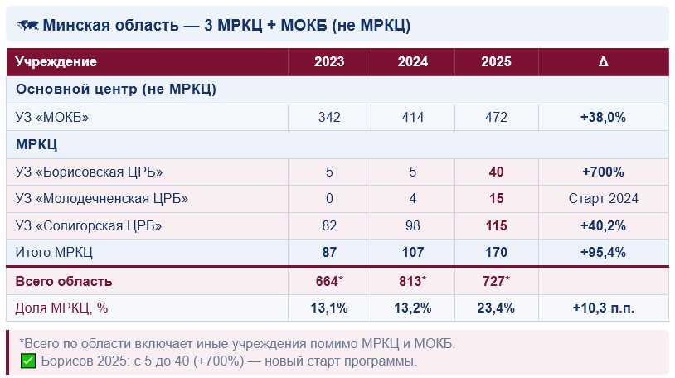
Витебская и Минская области: детали по МРКЦ (2023–2025) Витебская: доля 12,2% → 11,4% → 20,2% | Минская: 13,1% → 13,2% → 23,4%
(продолжение – см. на следующем слайде)

Slide 53
Региональные различия аритмологической службы РБ – 2025 г.
Основные показатели на 1 млн. населения
Регион / Центр | Население (тыс. чел.) | ЭКС первичн. / 1 млн. | ИКД первичн. / 1 млн. | CRT / 1 млн. | Аблации / 1 млн. | Профиль
🏆 Витебская обл. (ОККЦ + ВОКБ) | 1 072 | 348,9 | 14,92 ★ | 27,05 ★ | 205,2 ★ | ЛИДЕР
🏆 Гродненская обл. (ОККЦ) | 985 | 424,4 ★ | 0,00 ⚠ | 3,05 | – | ЭКС-лидер
🏆 Минская обл. (ОКБ) | 1 456 | 397,6 | 12,36 ★ | 6,18 | 119,5 ★ | ИКД-лидер
Брестская обл. (ОКБ) | 1 300 | 360,8 | 0,77 ⚠ | 1,54 ⚠ | – | Стабильная
Гомельская обл. (ОККЦ) | 1 328 | 275,6 ⚠ | 12,05 | 4,52 | – | Средняя
Могилёвская обл. (ОКБ) | 971 | 363,4 | 0,00 ⚠ | 2,06 ⚠ | – | Резервы
⌀ Средний по областям | 9 109 (РБ) | 359,8 | 7,2 | 7,4 | 87,7 | –
★ Лучший показатель среди областных центров. ⚠ Существенно ниже среднего по РБ. Источник: ведомственная статистика (форма ВТО), РНПЦ «Кардиология», 2025 г.

Slide 54
Выводы 2025 г. и приоритетные направления развития
✅ Достигнуто в 2025 г.
⚠️ Критические разрывы
Показатель | Результат 2025 г.
Техническое переоснащение | Завершено во ВСЕХ областных центрах: GE Inova, Prucka CardioLab, SmartAblate.
CRT-программа | 67 → 172 устройства (+157%), в т.ч. в регионах: 38 → 71 (+87%).
Аблации – Витебская обл | 147,9 → 205,2 / 1 млн. населения (+38,8%). Лучший результат в РБ.
ЭКС–Грод-ненская обл. | 424,4 / 1 млн. – наивысший показатель среди областных центров.
Новые технологии | Криоаблация ФП, 3D-навигация, физиологическая стимуляция Гис/ЛНПГ – внедрены в 5+ центрах.
Регион | Критический разрыв
Гродненская обл. | ИКД: 0,00 / 1 млн. (при среднем по РБ 17,45). Программа ИКД отсутствует.
Могилёвская обл. | ИКД: 0,00 / 1 млн.; CRT: 2,06 / 1 млн. (в 13 раз ниже Витебской обл.)
Брестская обл. | ИКД: 0,77 / 1 млн.; CRT: 1,54 / 1 млн. Аблации – единичные случаи.
Гомельская обл. | ЭКС: 275,6 / 1 млн. – ниже среднего по РБ (401,6) на 31%.
Все регионы кроме Витебска | Аблации: 0–52 операции в год против 220 в Витебской обл. (разрыв >13×).
📌 Приоритетные направления развития:
Направление | Целевые регионы | Ожидаемый результат
1. Запуск / расширение программ ИКД и CRT | Брест, Гродно, Могилёв | Устранение нулевых показателей ИКД; приближение CRT к среднему по РБ (18,88/млн)
2. Развитие аблационных программ | Брест, Гродно, Гомель, Могилёв | Тиражирование опыта Витебска: целевая подготовка аритмологов, ставки, закупка катетеров
3. Работа с администрацией ЛПУ | Там, где оборудование есть, но результат не достигнут | Формирование взаимопонимания – ключевой фактор по «Принципу Анны Карениной»
РНПЦ «Кардиология» | Отчёт по аритмологической службе РБ, 2025 г. | Источники: ведомственная статистика ВТО, EKS-po-RB-za-2025-g.docx, Dostizheniia-2025.docx

